Slide 1

MANUAL
EUREKABANK RESTFUL JAVA CON BDD
INTEGRANTES: FLORES CAETANO MORALES ANTHONY
NARVAEZ LEONARDO
FECHA: 03/11/2026
ING: CAMPAÑA MAURICIO
1

Slide 2

  DESARROLLO
  OBJETIVO
  BASE DE DATOS EUREKABANK
  CREACIÓN DEL SERVIDOR RESTFUL EN JAVA
  CREACIÓN DEL PROYECTO – CLIENTE CONSOLA
  CREACIÓN DEL PROYECTO – CLIENTE ESCRITORIO
  CREACIÓN DEL PROYECTO – CLIENTE WEB
  CREACIÓN DEL PROYECTO – CLIENTE MÓVIL
  CONCLUSIONES
  RECOMENDACIONES
2

Slide 3
DESARROLLO
DESARROLLO
  OBJETIVO
  BASE DE DATOS EUREKABANK
  CREACIÓN DEL SERVIDOR RESTFUL EN JAVA
  CREACIÓN DEL PROYECTO – CLIENTE CONSOLA
  CREACIÓN DEL PROYECTO – CLIENTE ESCRITORIO
  CREACIÓN DEL PROYECTO – CLIENTE WEB
  CREACIÓN DEL PROYECTO – CLIENTE MÓVIL
CONCLUSIONES
RECOMENDACIONES
1.1 OBJETIVO
Desarrollar e implementar el sistema bancario EurekaBank con servicios RESTful (HTTP/JSON) en Java (Jakarta EE, Payara 6), con persistencia en MySQL en contenedor Docker/Podman (puerto 3306), transacciones ACID con exclusión mutua por cuenta y semáforo MashUp (VERDE/ROJO), consumido desde clientes de consola, escritorio, web y móvil.

Slide 4
DESARROLLO
DESARROLLO
  OBJETIVO
  BASE DE DATOS EUREKABANK
  CREACIÓN DEL SERVIDOR RESTFUL EN JAVA
  CREACIÓN DEL PROYECTO – CLIENTE CONSOLA
  CREACIÓN DEL PROYECTO – CLIENTE ESCRITORIO
  CREACIÓN DEL PROYECTO – CLIENTE WEB
  CREACIÓN DEL PROYECTO – CLIENTE MÓVIL
CONCLUSIONES
RECOMENDACIONES
1.2 Base de datos EurekaBank: se levanta MySQL en contenedor Docker/Podman (puerto 3306) con docker-compose y se inicializa con eureka_bank.sql.
version: "3.9" # Configuracion de persistencia local contenerizada (Docker / Podman) - Grupo 04 (GR04) # Contenedor activo compatible: mysql-db (puerto 3306:3306, usuario root, clave admin) services: mysql-db: image: docker.io/library/mysql:latest container_name: mysql-db restart: unless-stopped environment: MYSQL_ROOT_PASSWORD: admin MYSQL_DATABASE: eurekabank_db TZ: America/Guayaquil ports: - "3306:3306" volumes: - eurekabank_mysql_data:/var/lib/mysql - ./eureka_bank.sql:/docker-entrypoint-initdb.d/01_eureka_bank.sql:ro volumes: eurekabank_mysql_data:

Slide 5
DESARROLLO
DESARROLLO
  OBJETIVO
  BASE DE DATOS EUREKABANK
  CREACIÓN DEL SERVIDOR RESTFUL EN JAVA
  CREACIÓN DEL PROYECTO – CLIENTE CONSOLA
  CREACIÓN DEL PROYECTO – CLIENTE ESCRITORIO
  CREACIÓN DEL PROYECTO – CLIENTE WEB
  CREACIÓN DEL PROYECTO – CLIENTE MÓVIL
CONCLUSIONES
RECOMENDACIONES
Script eureka_bank.sql: tablas sucursal, empleado, cliente, cuenta, control_mashup y movimiento.
CREATE TABLE sucursal ( id_sucursal INT AUTO_INCREMENT PRIMARY KEY, codigo VARCHAR(10) NOT NULL UNIQUE, nombre VARCHAR(100) NOT NULL, ciudad VARCHAR(100) NOT NULL, direccion VARCHAR(200) NOT NULL ) ENGINE=InnoDB DEFAULT CHARSET=utf8mb4; CREATE TABLE empleado ( id_empleado INT AUTO_INCREMENT PRIMARY KEY, usuario VARCHAR(50) NOT NULL UNIQUE, password VARCHAR(255) NOT NULL, nombre_completo VARCHAR(150) NOT NULL, rol ENUM('Superadmin Monster', 'Gerente', 'Cajero') NOT NULL, id_sucursal INT NOT NULL DEFAULT 1, ventanilla INT DEFAULT NULL, FOREIGN KEY (id_sucursal) REFERENCES sucursal(id_sucursal) ) ENGINE=InnoDB DEFAULT CHARSET=utf8mb4; CREATE TABLE cliente ( id_cliente INT AUTO_INCREMENT PRIMARY KEY, dni VARCHAR(20) NOT NULL UNIQUE, nombre VARCHAR(100) NOT NULL, apellido VARCHAR(100) NOT NULL, direccion VARCHAR(200), telefono VARCHAR(20), email VARCHAR(100) ) ENGINE=InnoDB DEFAULT CHARSET=utf8mb4; CREATE TABLE cuenta ( numero_cuenta VARCHAR(20) PRIMARY KEY, moneda VARCHAR(10) NOT NULL DEFAULT 'USD', saldo DECIMAL(12, 2) NOT NULL DEFAULT 0.00, id_cliente INT NOT NULL,

Slide 6
DESARROLLO
DESARROLLO
  OBJETIVO
  BASE DE DATOS EUREKABANK
  CREACIÓN DEL SERVIDOR RESTFUL EN JAVA
  CREACIÓN DEL PROYECTO – CLIENTE CONSOLA
  CREACIÓN DEL PROYECTO – CLIENTE ESCRITORIO
  CREACIÓN DEL PROYECTO – CLIENTE WEB
  CREACIÓN DEL PROYECTO – CLIENTE MÓVIL
CONCLUSIONES
RECOMENDACIONES
Script eureka_bank.sql: tablas sucursal, empleado, cliente, cuenta, control_mashup y movimiento. (continuación 2/2)
id_sucursal INT NOT NULL, estado ENUM('Activa', 'Bloqueada') NOT NULL DEFAULT 'Activa', fecha_apertura TIMESTAMP DEFAULT CURRENT_TIMESTAMP, FOREIGN KEY (id_cliente) REFERENCES cliente(id_cliente), FOREIGN KEY (id_sucursal) REFERENCES sucursal(id_sucursal) ) ENGINE=InnoDB DEFAULT CHARSET=utf8mb4; CREATE TABLE control_mashup ( numero_cuenta VARCHAR(20) PRIMARY KEY, estado_mashup ENUM('VERDE', 'ROJO') NOT NULL DEFAULT 'VERDE', ventanilla INT DEFAULT NULL, bloqueado_por VARCHAR(100) DEFAULT NULL, actualizado_en TIMESTAMP DEFAULT CURRENT_TIMESTAMP ON UPDATE CURRENT_TIMESTAMP, FOREIGN KEY (numero_cuenta) REFERENCES cuenta(numero_cuenta) ON DELETE CASCADE ) ENGINE=InnoDB DEFAULT CHARSET=utf8mb4; CREATE TABLE movimiento ( id_movimiento INT AUTO_INCREMENT PRIMARY KEY, numero_operacion VARCHAR(50) NOT NULL UNIQUE, numero_cuenta VARCHAR(20) NOT NULL, id_empleado INT NOT NULL, ventanilla INT DEFAULT 1, tipo VARCHAR(40) NOT NULL, monto DECIMAL(12, 2) NOT NULL, saldo_resultante DECIMAL(12, 2) NOT NULL, cuenta_referencia VARCHAR(20) DEFAULT NULL, descripcion VARCHAR(200) DEFAULT NULL, fecha_hora TIMESTAMP DEFAULT CURRENT_TIMESTAMP, FOREIGN KEY (numero_cuenta) REFERENCES cuenta(numero_cuenta), FOREIGN KEY (id_empleado) REFERENCES empleado(id_empleado) ) ENGINE=InnoDB DEFAULT CHARSET=utf8mb4; INSERT INTO sucursal (codigo, nombre, ciudad, direccion) VALUES

Slide 7
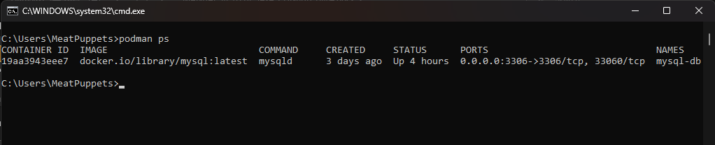
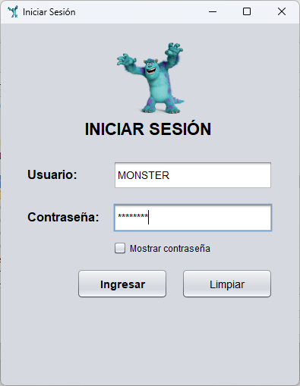
DESARROLLO
DESARROLLO
  OBJETIVO
  BASE DE DATOS EUREKABANK
  CREACIÓN DEL SERVIDOR RESTFUL EN JAVA
  CREACIÓN DEL PROYECTO – CLIENTE CONSOLA
  CREACIÓN DEL PROYECTO – CLIENTE ESCRITORIO
  CREACIÓN DEL PROYECTO – CLIENTE WEB
  CREACIÓN DEL PROYECTO – CLIENTE MÓVIL
CONCLUSIONES
RECOMENDACIONES
Figura 1. Esquema de Base de Datos Relacional EurekaBank en Contenedor P.

Slide 8
DESARROLLO
DESARROLLO
  OBJETIVO
  BASE DE DATOS EUREKABANK
  CREACIÓN DEL SERVIDOR RESTFUL EN JAVA
  CREACIÓN DEL PROYECTO – CLIENTE CONSOLA
  CREACIÓN DEL PROYECTO – CLIENTE ESCRITORIO
  CREACIÓN DEL PROYECTO – CLIENTE WEB
  CREACIÓN DEL PROYECTO – CLIENTE MÓVIL
CONCLUSIONES
RECOMENDACIONES
1.3.1 Creación del proyecto servidor
Se crea en NetBeans un proyecto Web Application (Maven) llamado WS_EurekaBank_Java_REST, con el grupo ec.edu.monster, Java 17, Jakarta EE 10, el driver mysql-connector-j y jbcrypt para la verificación de claves.

Slide 9
DESARROLLO
DESARROLLO
  OBJETIVO
  BASE DE DATOS EUREKABANK
  CREACIÓN DEL SERVIDOR RESTFUL EN JAVA
  CREACIÓN DEL PROYECTO – CLIENTE CONSOLA
  CREACIÓN DEL PROYECTO – CLIENTE ESCRITORIO
  CREACIÓN DEL PROYECTO – CLIENTE WEB
  CREACIÓN DEL PROYECTO – CLIENTE MÓVIL
CONCLUSIONES
RECOMENDACIONES
pom.xml del servidor: dependencias y versión de Java.
<artifactId>WS_EurekaBank_Java_REST</artifactId> <version>1.0-SNAPSHOT</version> <dependency> <artifactId>jakarta.jakartaee-api</artifactId> <version>10.0.0</version> <dependency> <artifactId>mysql-connector-j</artifactId> <version>8.3.0</version> <dependency> <artifactId>jbcrypt</artifactId> <version>0.4</version> <dependency> <artifactId>junit-jupiter</artifactId> <version>5.10.2</version> <artifactId>maven-compiler-plugin</artifactId> <version>3.12.1</version> <release>17</release> <artifactId>maven-war-plugin</artifactId> <version>3.4.0</version>

Slide 10
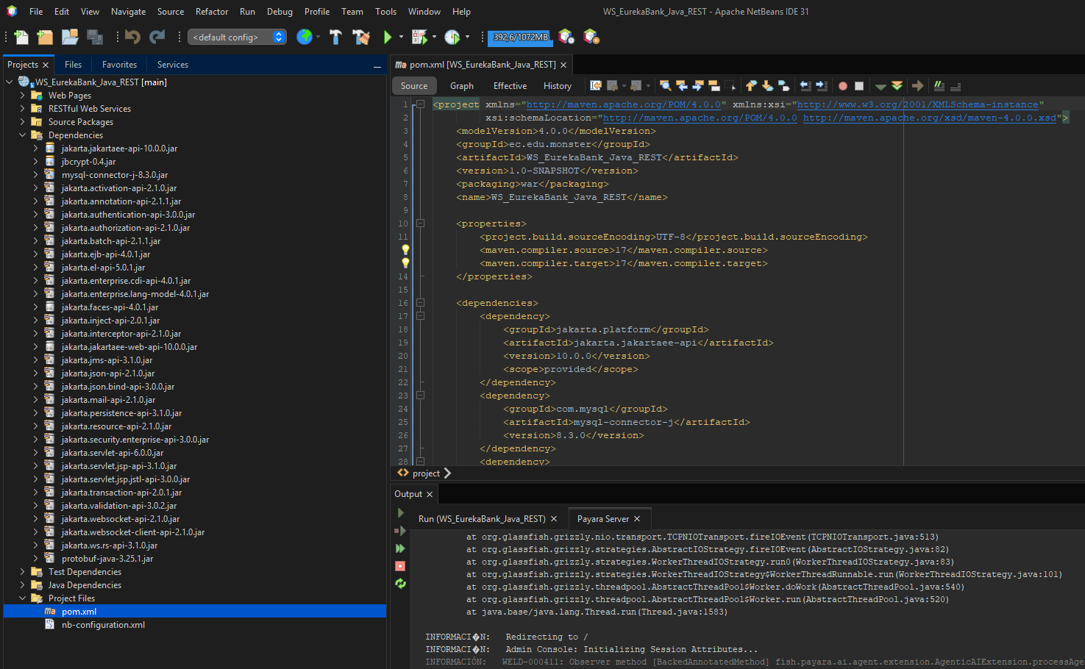
DESARROLLO
DESARROLLO
  OBJETIVO
  BASE DE DATOS EUREKABANK
  CREACIÓN DEL SERVIDOR RESTFUL EN JAVA
  CREACIÓN DEL PROYECTO – CLIENTE CONSOLA
  CREACIÓN DEL PROYECTO – CLIENTE ESCRITORIO
  CREACIÓN DEL PROYECTO – CLIENTE WEB
  CREACIÓN DEL PROYECTO – CLIENTE MÓVIL
CONCLUSIONES
RECOMENDACIONES
Figura 2. Creación y Estructura del Proyecto Servidor Maven en NetBeans.

Slide 11
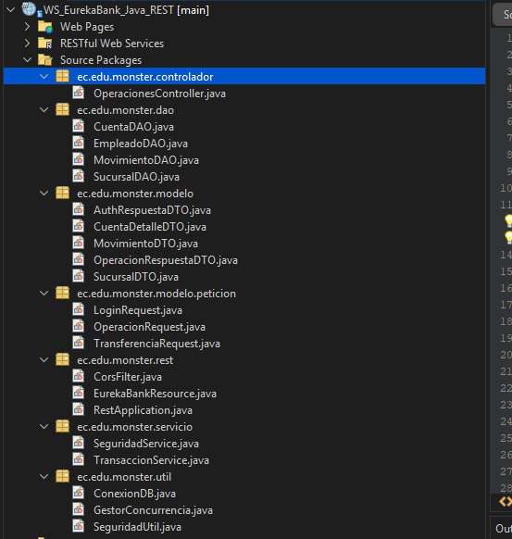
DESARROLLO
DESARROLLO
  OBJETIVO
  BASE DE DATOS EUREKABANK
  CREACIÓN DEL SERVIDOR RESTFUL EN JAVA
  CREACIÓN DEL PROYECTO – CLIENTE CONSOLA
  CREACIÓN DEL PROYECTO – CLIENTE ESCRITORIO
  CREACIÓN DEL PROYECTO – CLIENTE WEB
  CREACIÓN DEL PROYECTO – CLIENTE MÓVIL
CONCLUSIONES
RECOMENDACIONES
Figura 3. Estructura de Paquetes del Servidor RESTful en NetBeans IDE. Arquitectura MVC por capas: ws/rest, controlador, servicio, dao, modelo y util.

Slide 12
DESARROLLO
DESARROLLO
  OBJETIVO
  BASE DE DATOS EUREKABANK
  CREACIÓN DEL SERVIDOR RESTFUL EN JAVA
  CREACIÓN DEL PROYECTO – CLIENTE CONSOLA
  CREACIÓN DEL PROYECTO – CLIENTE ESCRITORIO
  CREACIÓN DEL PROYECTO – CLIENTE WEB
  CREACIÓN DEL PROYECTO – CLIENTE MÓVIL
CONCLUSIONES
RECOMENDACIONES
ConexionDB.java: fábrica de conexiones JDBC a eurekabank_db.
package ec.edu.monster.util; public class ConexionDB { private static final String DEFAULT_URL = "jdbc:mysql://localhost:3306/eurekabank_db?useSSL=false&allowPublicKeyRetrieval=true&serverTimezone=America/Guayaquil&characterEncoding=UTF-8"; private static final String DEFAULT_USER = "root"; private static final String DEFAULT_PASS = "admin"; static { try { Class.forName("com.mysql.cj.jdbc.Driver"); } catch (ClassNotFoundException e) { throw new ExceptionInInitializerError("No se encontró el driver JDBC de MySQL: " + e.getMessage()); } } private ConexionDB() { } public static Connection getConexion() throws SQLException { String url = obtenerPropiedad("EUREKABANK_DB_URL", "eurekabank.db.url", DEFAULT_URL); String user = obtenerPropiedad("EUREKABANK_DB_USER", "eurekabank.db.user", DEFAULT_USER);

Slide 13
DESARROLLO
DESARROLLO
  OBJETIVO
  BASE DE DATOS EUREKABANK
  CREACIÓN DEL SERVIDOR RESTFUL EN JAVA
  CREACIÓN DEL PROYECTO – CLIENTE CONSOLA
  CREACIÓN DEL PROYECTO – CLIENTE ESCRITORIO
  CREACIÓN DEL PROYECTO – CLIENTE WEB
  CREACIÓN DEL PROYECTO – CLIENTE MÓVIL
CONCLUSIONES
RECOMENDACIONES
ConexionDB.java: fábrica de conexiones JDBC a eurekabank_db. (continuación 2/2)
String pass = obtenerPropiedad("EUREKABANK_DB_PASS", "eurekabank.db.pass", DEFAULT_PASS); Connection conn = DriverManager.getConnection(url, user, pass); conn.setTransactionIsolation(Connection.TRANSACTION_READ_COMMITTED); return conn; } private static String obtenerPropiedad(String envKey, String sysKey, String valorDefecto) { String sys = System.getProperty(sysKey); if (sys != null && !sys.isBlank()) { return sys.trim(); } String env = System.getenv(envKey); if (env != null && !env.isBlank()) { return env.trim(); } return valorDefecto; } }

Slide 14
DESARROLLO
DESARROLLO
  OBJETIVO
  BASE DE DATOS EUREKABANK
  CREACIÓN DEL SERVIDOR RESTFUL EN JAVA
  CREACIÓN DEL PROYECTO – CLIENTE CONSOLA
  CREACIÓN DEL PROYECTO – CLIENTE ESCRITORIO
  CREACIÓN DEL PROYECTO – CLIENTE WEB
  CREACIÓN DEL PROYECTO – CLIENTE MÓVIL
CONCLUSIONES
RECOMENDACIONES
DTO de respuesta: AuthRespuestaDTO (login) y OperacionRespuestaDTO (operaciones bancarias).
package ec.edu.monster.modelo; public class AuthRespuestaDTO implements Serializable { private boolean autenticado; private String mensaje; private String token; private int idEmpleado; private String usuario; private String nombreCompleto; private String rol; private int idSucursal; private String nombreSucursal; private int ventanilla; public AuthRespuestaDTO() { } public boolean isAutenticado() { return autenticado; } public void setAutenticado(boolean autenticado) { this.autenticado = autenticado; } // ... package ec.edu.monster.modelo; public class OperacionRespuestaDTO implements Serializable { private boolean exito; private String codigo; // OK, SALDO_INSUFICIENTE, CONCURRENCIA_BLOQUEADA, CUENTA_NO_EXISTE, ERROR_VALIDACION private String mensaje; private String numeroOperacion; private String numeroCuenta; private double saldoAnterior; private double monto; private double saldoActual; private String fechaHora; public OperacionRespuestaDTO() { } public static OperacionRespuestaDTO error(String codigo, String mensaje) { OperacionRespuestaDTO r = new OperacionRespuestaDTO(); r.setExito(false);

Slide 15
DESARROLLO
DESARROLLO
  OBJETIVO
  BASE DE DATOS EUREKABANK
  CREACIÓN DEL SERVIDOR RESTFUL EN JAVA
  CREACIÓN DEL PROYECTO – CLIENTE CONSOLA
  CREACIÓN DEL PROYECTO – CLIENTE ESCRITORIO
  CREACIÓN DEL PROYECTO – CLIENTE WEB
  CREACIÓN DEL PROYECTO – CLIENTE MÓVIL
CONCLUSIONES
RECOMENDACIONES
EmpleadoDAO.autenticar: busca al empleado sin distinguir mayúsculas y verifica la clave (BCrypt o igualdad); también admite al cliente por DNI.
public AuthRespuestaDTO autenticar(String usuario, String clave) { AuthRespuestaDTO resp = new AuthRespuestaDTO(); if (usuario == null || usuario.isBlank() || clave == null || clave.isBlank()) { resp.setAutenticado(false); resp.setMensaje("Debe ingresar usuario y contraseña."); return resp; } String sqlEmp = "SELECT e.id_empleado, e.usuario, e.password, e.nombre_completo, e.rol, " + "e.id_sucursal, COALESCE(e.ventanilla, 1) AS ventanilla, s.nombre AS nombre_sucursal " + "FROM empleado e " + "INNER JOIN sucursal s ON e.id_sucursal = s.id_sucursal " + "WHERE LOWER(e.usuario) = LOWER(?)"; try (Connection con = ConexionDB.getConexion(); PreparedStatement ps = con.prepareStatement(sqlEmp)) { ps.setString(1, usuario.trim()); try (ResultSet rs = ps.executeQuery()) { if (rs.next()) { String hash = rs.getString("password"); if (SeguridadUtil.verificarPassword(clave, hash)) { resp.setAutenticado(true); resp.setIdEmpleado(rs.getInt("id_empleado")); resp.setUsuario(rs.getString("usuario"));

Slide 16
DESARROLLO
DESARROLLO
  OBJETIVO
  BASE DE DATOS EUREKABANK
  CREACIÓN DEL SERVIDOR RESTFUL EN JAVA
  CREACIÓN DEL PROYECTO – CLIENTE CONSOLA
  CREACIÓN DEL PROYECTO – CLIENTE ESCRITORIO
  CREACIÓN DEL PROYECTO – CLIENTE WEB
  CREACIÓN DEL PROYECTO – CLIENTE MÓVIL
CONCLUSIONES
RECOMENDACIONES
EmpleadoDAO.autenticar: busca al empleado sin distinguir mayúsculas y verifica la clave (BCrypt o igualdad); también admite al cliente por DNI. (continuación 2/3)
resp.setNombreCompleto(rs.getString("nombre_completo")); resp.setRol(rs.getString("rol")); resp.setIdSucursal(rs.getInt("id_sucursal")); resp.setNombreSucursal(rs.getString("nombre_sucursal")); resp.setVentanilla(rs.getInt("ventanilla")); resp.setToken("MONSTER-TK-" + UUID.randomUUID().toString().substring(0, 12).toUpperCase()); resp.setMensaje("Bienvenido " + resp.getNombreCompleto() + " [" + resp.getRol() + "]"); return resp; } else { resp.setAutenticado(false); resp.setMensaje("Contraseña incorrecta para el usuario " + usuario.trim() + "."); return resp; } } } String sqlCli = "SELECT id_cliente, dni, nombre, apellido FROM cliente WHERE dni = ?"; try (PreparedStatement psCli = con.prepareStatement(sqlCli)) { psCli.setString(1, usuario.trim()); try (ResultSet rsCli = psCli.executeQuery()) { if (rsCli.next() && (clave.equals(usuario.trim()) || "Monster9".equals(clave))) { resp.setAutenticado(true); resp.setIdEmpleado(1);

Slide 17
DESARROLLO
DESARROLLO
  OBJETIVO
  BASE DE DATOS EUREKABANK
  CREACIÓN DEL SERVIDOR RESTFUL EN JAVA
  CREACIÓN DEL PROYECTO – CLIENTE CONSOLA
  CREACIÓN DEL PROYECTO – CLIENTE ESCRITORIO
  CREACIÓN DEL PROYECTO – CLIENTE WEB
  CREACIÓN DEL PROYECTO – CLIENTE MÓVIL
CONCLUSIONES
RECOMENDACIONES
EmpleadoDAO.autenticar: busca al empleado sin distinguir mayúsculas y verifica la clave (BCrypt o igualdad); también admite al cliente por DNI. (continuación 3/3)
resp.setUsuario(rsCli.getString("dni")); resp.setNombreCompleto(rsCli.getString("nombre") + " " + rsCli.getString("apellido")); resp.setRol("Cliente"); resp.setIdSucursal(1); resp.setNombreSucursal("Banca Digital Clientes"); resp.setVentanilla(0); resp.setToken("CLIENTE-TK-" + UUID.randomUUID().toString().substring(0, 12).toUpperCase()); resp.setMensaje("Bienvenido " + resp.getNombreCompleto() + " [Cliente Titular]"); return resp; } } } } catch (SQLException e) { resp.setAutenticado(false); resp.setMensaje("Error de conexión con Base de Datos: " + e.getMessage()); return resp; } resp.setAutenticado(false); resp.setMensaje("Credenciales inválidas. Usuario no registrado."); return resp; }

Slide 18
DESARROLLO
DESARROLLO
  OBJETIVO
  BASE DE DATOS EUREKABANK
  CREACIÓN DEL SERVIDOR RESTFUL EN JAVA
  CREACIÓN DEL PROYECTO – CLIENTE CONSOLA
  CREACIÓN DEL PROYECTO – CLIENTE ESCRITORIO
  CREACIÓN DEL PROYECTO – CLIENTE WEB
  CREACIÓN DEL PROYECTO – CLIENTE MÓVIL
CONCLUSIONES
RECOMENDACIONES
SeguridadUtil: verificación de la clave contra el hash BCrypt almacenado.
package ec.edu.monster.util; public class SeguridadUtil { private SeguridadUtil() { } public static String generarHash(String passwordPlano) { return BCrypt.hashpw(passwordPlano, BCrypt.gensalt(10)); } public static boolean verificarPassword(String passwordPlano, String hashAlmacenado) { if (passwordPlano == null || hashAlmacenado == null || hashAlmacenado.isBlank()) { return false; } if (hashAlmacenado.startsWith("$2a$") || hashAlmacenado.startsWith("$2b$") || hashAlmacenado.startsWith("$2y$")) { try { return BCrypt.checkpw(passwordPlano, hashAlmacenado); } catch (IllegalArgumentException e) { return false; } } return passwordPlano.equals(hashAlmacenado); } }

Slide 19
DESARROLLO
DESARROLLO
  OBJETIVO
  BASE DE DATOS EUREKABANK
  CREACIÓN DEL SERVIDOR RESTFUL EN JAVA
  CREACIÓN DEL PROYECTO – CLIENTE CONSOLA
  CREACIÓN DEL PROYECTO – CLIENTE ESCRITORIO
  CREACIÓN DEL PROYECTO – CLIENTE WEB
  CREACIÓN DEL PROYECTO – CLIENTE MÓVIL
CONCLUSIONES
RECOMENDACIONES
CuentaDAO: lectura de la cuenta con bloqueo pesimista (SELECT ... FOR UPDATE) y actualización del saldo.
public CuentaDetalleDTO obtenerCuentaForUpdate(Connection con, String numeroCuenta) throws SQLException { String sql = "SELECT numero_cuenta, moneda, saldo, estado, id_cliente, id_sucursal " + "FROM cuenta WHERE numero_cuenta = ? FOR UPDATE"; try (PreparedStatement ps = con.prepareStatement(sql)) { ps.setString(1, numeroCuenta.trim()); try (ResultSet rs = ps.executeQuery()) { if (rs.next()) { CuentaDetalleDTO dto = new CuentaDetalleDTO(); dto.setNumeroCuenta(rs.getString("numero_cuenta")); dto.setMoneda(rs.getString("moneda")); dto.setSaldo(rs.getDouble("saldo")); dto.setEstadoCuenta(rs.getString("estado")); dto.setIdCliente(rs.getInt("id_cliente")); dto.setIdSucursal(rs.getInt("id_sucursal")); return dto; } } } return null; } public boolean actualizarSaldo(Connection con, String numeroCuenta, double nuevoSaldo) throws SQLException { String sql = "UPDATE cuenta SET saldo = ? WHERE numero_cuenta = ?"; try (PreparedStatement ps = con.prepareStatement(sql)) { ps.setDouble(1, nuevoSaldo); ps.setString(2, numeroCuenta.trim()); return ps.executeUpdate() > 0; } }

Slide 20
DESARROLLO
DESARROLLO
  OBJETIVO
  BASE DE DATOS EUREKABANK
  CREACIÓN DEL SERVIDOR RESTFUL EN JAVA
  CREACIÓN DEL PROYECTO – CLIENTE CONSOLA
  CREACIÓN DEL PROYECTO – CLIENTE ESCRITORIO
  CREACIÓN DEL PROYECTO – CLIENTE WEB
  CREACIÓN DEL PROYECTO – CLIENTE MÓVIL
CONCLUSIONES
RECOMENDACIONES
TransaccionService.realizarRetiro: valida, bloquea la cuenta, verifica el saldo, actualiza y registra el movimiento (COMMIT/ROLLBACK).
public OperacionRespuestaDTO realizarRetiro(String numeroCuenta, double monto, int idEmpleado, int ventanilla) { if (numeroCuenta == null || numeroCuenta.isBlank()) { return OperacionRespuestaDTO.error("ERROR_VALIDACION", "Debe especificar el número de cuenta."); } if (monto <= 0) { return OperacionRespuestaDTO.error("ERROR_VALIDACION", "El monto del retiro debe ser mayor a $0.00."); } String cta = numeroCuenta.trim(); int nroVentanilla = ventanilla <= 0 ? 1 : ventanilla; int empId = idEmpleado <= 0 ? 1 : idEmpleado; String usuarioEmp = empleadoDAO.obtenerNombreUsuarioPorId(empId); if (!gestorConcurrencia.bloquearCuenta(cta, nroVentanilla, usuarioEmp)) { GestorConcurrencia.InfoBloqueo info = gestorConcurrencia.obtenerInfoBloqueo(cta); return OperacionRespuestaDTO.error("CONCURRENCIA_BLOQUEADA", "CONCURRENCIA [ROJO]: La cuenta " + cta + " está siendo operada actualmente en Ventanilla " + info.getVentanilla() + " (" + info.getUsuario() + "). Intente en unos segundos."); } Connection con = null; try { con = ConexionDB.getConexion(); con.setAutoCommit(false); CuentaDetalleDTO cuenta = cuentaDAO.obtenerCuentaForUpdate(con, cta); if (cuenta == null) { con.rollback(); return OperacionRespuestaDTO.error("CUENTA_NO_EXISTE", "La cuenta " + cta + " no existe."); }

Slide 21
DESARROLLO
DESARROLLO
  OBJETIVO
  BASE DE DATOS EUREKABANK
  CREACIÓN DEL SERVIDOR RESTFUL EN JAVA
  CREACIÓN DEL PROYECTO – CLIENTE CONSOLA
  CREACIÓN DEL PROYECTO – CLIENTE ESCRITORIO
  CREACIÓN DEL PROYECTO – CLIENTE WEB
  CREACIÓN DEL PROYECTO – CLIENTE MÓVIL
CONCLUSIONES
RECOMENDACIONES
TransaccionService.realizarRetiro: valida, bloquea la cuenta, verifica el saldo, actualiza y registra el movimiento (COMMIT/ROLLBACK). (continuación 2/3)
if ("Bloqueada".equalsIgnoreCase(cuenta.getEstadoCuenta())) { con.rollback(); return OperacionRespuestaDTO.error("CUENTA_BLOQUEADA", "La cuenta " + cta + " tiene bloqueo administrativo. Solicite desbloqueo al Superadmin Monster."); } if (cuenta.getSaldo() < monto) { con.rollback(); return OperacionRespuestaDTO.error("SALDO_INSUFICIENTE", String.format("SALDO INSUFICIENTE: Disponible $%.2f, solicitado $%.2f.", cuenta.getSaldo(), monto)); } long delay = obtenerLatenciaBloqueoMs(); if (delay > 0) { Thread.sleep(delay); } double saldoAnterior = cuenta.getSaldo(); double nuevoSaldo = Math.round((saldoAnterior - monto) * 100.0) / 100.0; cuentaDAO.actualizarSaldo(con, cta, nuevoSaldo); String nroOp = generarNumeroOperacion("RET"); MovimientoDTO mov = new MovimientoDTO(); mov.setNumeroOperacion(nroOp); mov.setNumeroCuenta(cta); mov.setIdEmpleado(empId); mov.setVentanilla(nroVentanilla); mov.setTipo("Retiro"); mov.setMonto(monto); mov.setSaldoResultante(nuevoSaldo);

Slide 22
DESARROLLO
DESARROLLO
  OBJETIVO
  BASE DE DATOS EUREKABANK
  CREACIÓN DEL SERVIDOR RESTFUL EN JAVA
  CREACIÓN DEL PROYECTO – CLIENTE CONSOLA
  CREACIÓN DEL PROYECTO – CLIENTE ESCRITORIO
  CREACIÓN DEL PROYECTO – CLIENTE WEB
  CREACIÓN DEL PROYECTO – CLIENTE MÓVIL
CONCLUSIONES
RECOMENDACIONES
TransaccionService.realizarRetiro: valida, bloquea la cuenta, verifica el saldo, actualiza y registra el movimiento (COMMIT/ROLLBACK). (continuación 3/3)
mov.setDescripcion("Retiro en Ventanilla " + nroVentanilla + " por " + usuarioEmp); movimientoDAO.registrarMovimiento(con, mov); con.commit(); OperacionRespuestaDTO ok = new OperacionRespuestaDTO(); ok.setExito(true); ok.setCodigo("OK"); ok.setNumeroOperacion(nroOp); ok.setNumeroCuenta(cta); ok.setSaldoAnterior(saldoAnterior); ok.setMonto(monto); ok.setSaldoActual(nuevoSaldo); ok.setFechaHora(ahora()); ok.setMensaje(String.format("Retiro exitoso en cuenta %s. Op: %s | Nuevo saldo: $%.2f", cta, nroOp, nuevoSaldo)); return ok; } catch (InterruptedException ie) { Thread.currentThread().interrupt(); rollbackSilencioso(con); return OperacionRespuestaDTO.error("ERROR_TRANSACCION", "Operación interrumpida: " + ie.getMessage()); } catch (Exception e) { rollbackSilencioso(con); return OperacionRespuestaDTO.error("ERROR_TRANSACCION", "Fallo transaccional (ROLLBACK aplicado): " + e.getMessage()); } finally { cerrarConexion(con); gestorConcurrencia.liberarCuenta(cta); } }

Slide 23
DESARROLLO
DESARROLLO
  OBJETIVO
  BASE DE DATOS EUREKABANK
  CREACIÓN DEL SERVIDOR RESTFUL EN JAVA
  CREACIÓN DEL PROYECTO – CLIENTE CONSOLA
  CREACIÓN DEL PROYECTO – CLIENTE ESCRITORIO
  CREACIÓN DEL PROYECTO – CLIENTE WEB
  CREACIÓN DEL PROYECTO – CLIENTE MÓVIL
CONCLUSIONES
RECOMENDACIONES
GestorConcurrencia: semáforo MashUp por cuenta (VERDE/ROJO) en la tabla control_mashup.
public synchronized boolean bloquearCuenta(String numeroCuenta, int ventanilla, String usuario) { if (numeroCuenta == null || numeroCuenta.isBlank()) { return false; } String key = numeroCuenta.trim(); String responsable = (usuario == null || usuario.isBlank()) ? "Cajero" : usuario.trim(); int nroVentanilla = ventanilla <= 0 ? 1 : ventanilla; InfoBloqueo actual = obtenerInfoBloqueo(key); if (ROJO.equalsIgnoreCase(actual.getEstado())) { return false; } String sql = "INSERT INTO control_mashup (numero_cuenta, estado_mashup, ventanilla, bloqueado_por, actualizado_en) " + "VALUES (?, 'ROJO', ?, ?, CURRENT_TIMESTAMP) " + "ON DUPLICATE KEY UPDATE " + "estado_mashup = IF(estado_mashup = 'VERDE', 'ROJO', estado_mashup), " + "ventanilla = IF(estado_mashup = 'ROJO', VALUES(ventanilla), ventanilla), " + "bloqueado_por = IF(estado_mashup = 'ROJO', VALUES(bloqueado_por), bloqueado_por), " + "actualizado_en = CURRENT_TIMESTAMP"; try (Connection con = ConexionDB.getConexion()) { con.setAutoCommit(false); try (PreparedStatement psSel = con.prepareStatement( "SELECT estado_mashup FROM control_mashup WHERE numero_cuenta = ? FOR UPDATE")) { psSel.setString(1, key);

Slide 24
DESARROLLO
DESARROLLO
  OBJETIVO
  BASE DE DATOS EUREKABANK
  CREACIÓN DEL SERVIDOR RESTFUL EN JAVA
  CREACIÓN DEL PROYECTO – CLIENTE CONSOLA
  CREACIÓN DEL PROYECTO – CLIENTE ESCRITORIO
  CREACIÓN DEL PROYECTO – CLIENTE WEB
  CREACIÓN DEL PROYECTO – CLIENTE MÓVIL
CONCLUSIONES
RECOMENDACIONES
GestorConcurrencia: semáforo MashUp por cuenta (VERDE/ROJO) en la tabla control_mashup. (continuación 2/3)
try (ResultSet rs = psSel.executeQuery()) { if (rs.next() && ROJO.equalsIgnoreCase(rs.getString("estado_mashup"))) { con.rollback(); return false; } } } try (PreparedStatement psUp = con.prepareStatement( "INSERT INTO control_mashup (numero_cuenta, estado_mashup, ventanilla, bloqueado_por, actualizado_en) " + "VALUES (?, 'ROJO', ?, ?, CURRENT_TIMESTAMP) " + "ON DUPLICATE KEY UPDATE estado_mashup = 'ROJO', ventanilla = VALUES(ventanilla), " + "bloqueado_por = VALUES(bloqueado_por), actualizado_en = CURRENT_TIMESTAMP")) { psUp.setString(1, key); psUp.setInt(2, nroVentanilla); psUp.setString(3, responsable); psUp.executeUpdate(); } con.commit(); bloqueosMemoria.put(key, new InfoBloqueo(ROJO, nroVentanilla, responsable)); return true; } catch (SQLException e) { InfoBloqueo prev = bloqueosMemoria.get(key); if (prev != null && ROJO.equalsIgnoreCase(prev.getEstado())) {

Slide 25
DESARROLLO
DESARROLLO
  OBJETIVO
  BASE DE DATOS EUREKABANK
  CREACIÓN DEL SERVIDOR RESTFUL EN JAVA
  CREACIÓN DEL PROYECTO – CLIENTE CONSOLA
  CREACIÓN DEL PROYECTO – CLIENTE ESCRITORIO
  CREACIÓN DEL PROYECTO – CLIENTE WEB
  CREACIÓN DEL PROYECTO – CLIENTE MÓVIL
CONCLUSIONES
RECOMENDACIONES
GestorConcurrencia: semáforo MashUp por cuenta (VERDE/ROJO) en la tabla control_mashup. (continuación 3/3)
return false; } bloqueosMemoria.put(key, new InfoBloqueo(ROJO, nroVentanilla, responsable)); return true; } } public synchronized void liberarCuenta(String numeroCuenta) { if (numeroCuenta == null || numeroCuenta.isBlank()) { return; } String key = numeroCuenta.trim(); bloqueosMemoria.put(key, new InfoBloqueo(VERDE, 0, null)); try (Connection con = ConexionDB.getConexion(); PreparedStatement ps = con.prepareStatement( "INSERT INTO control_mashup (numero_cuenta, estado_mashup, ventanilla, bloqueado_por, actualizado_en) " + "VALUES (?, 'VERDE', NULL, NULL, CURRENT_TIMESTAMP) " + "ON DUPLICATE KEY UPDATE estado_mashup = 'VERDE', ventanilla = NULL, bloqueado_por = NULL, actualizado_en = CURRENT_TIMESTAMP")) { ps.setString(1, key); ps.executeUpdate(); } catch (SQLException ignored) { } }

Slide 26
DESARROLLO
DESARROLLO
  OBJETIVO
  BASE DE DATOS EUREKABANK
  CREACIÓN DEL SERVIDOR RESTFUL EN JAVA
  CREACIÓN DEL PROYECTO – CLIENTE CONSOLA
  CREACIÓN DEL PROYECTO – CLIENTE ESCRITORIO
  CREACIÓN DEL PROYECTO – CLIENTE WEB
  CREACIÓN DEL PROYECTO – CLIENTE MÓVIL
CONCLUSIONES
RECOMENDACIONES
EurekaBankResource.java (@Path "/"): login, sucursales, cuentas, movimientos, depósito, retiro, transferencia y (des)bloqueo.
package ec.edu.monster.rest; @Path("/") @Produces(MediaType.APPLICATION_JSON) @Consumes(MediaType.APPLICATION_JSON) public class EurekaBankResource { private final OperacionesController controlador = new OperacionesController(); @POST @Path("/auth/login") public Response autenticarUsuario(LoginRequest req) { if (req == null) { AuthRespuestaDTO err = new AuthRespuestaDTO(); err.setAutenticado(false); err.setMensaje("Solicitud de login vacía."); return Response.status(Response.Status.BAD_REQUEST).entity(err).build(); } AuthRespuestaDTO resp = controlador.autenticarUsuario(req.getUsuario(), req.getClave()); if (resp.isAutenticado()) { return Response.ok(resp).build(); } return Response.status(Response.Status.UNAUTHORIZED).entity(resp).build(); } @GET @Path("/sucursales") public List<SucursalDTO> listarSucursales() { return controlador.listarSucursales(); } @GET @Path("/cuentas") public List<CuentaDetalleDTO> listarCuentasPorSucursal(@QueryParam("sucursal") @DefaultValue("0") int sucursalId) { return controlador.listarCuentasPorSucursal(sucursalId); } @GET @Path("/cuentas/{numeroCuenta}") public Response obtenerCuentaPorNumero(@PathParam("numeroCuenta") String numeroCuenta) { CuentaDetalleDTO cuenta = controlador.obtenerCuentaPorNumero(numeroCuenta); if (cuenta == null) {

Slide 27
DESARROLLO
DESARROLLO
  OBJETIVO
  BASE DE DATOS EUREKABANK
  CREACIÓN DEL SERVIDOR RESTFUL EN JAVA
  CREACIÓN DEL PROYECTO – CLIENTE CONSOLA
  CREACIÓN DEL PROYECTO – CLIENTE ESCRITORIO
  CREACIÓN DEL PROYECTO – CLIENTE WEB
  CREACIÓN DEL PROYECTO – CLIENTE MÓVIL
CONCLUSIONES
RECOMENDACIONES
EurekaBankResource.java (@Path "/"): login, sucursales, cuentas, movimientos, depósito, retiro, transferencia y (des)bloqueo. (continuación 2/2)
return Response.status(Response.Status.NOT_FOUND) .entity(OperacionRespuestaDTO.error("CUENTA_NO_EXISTE", "La cuenta " + numeroCuenta + " no existe.")) .build(); } return Response.ok(cuenta).build(); } @GET @Path("/clientes/{dni}/cuentas") public List<CuentaDetalleDTO> consultarCuentasPorCliente(@PathParam("dni") String dni) { return controlador.consultarCuentasPorCliente(dni); } @GET @Path("/cuentas/{numeroCuenta}/movimientos") public List<MovimientoDTO> consultarExtracto(@PathParam("numeroCuenta") String numeroCuenta) { return controlador.consultarExtracto(numeroCuenta); } @GET @Path("/mashup") public List<CuentaDetalleDTO> consultarEstadoMashUp() { return controlador.listarCuentasPorSucursal(0); } @POST @Path("/movimientos/deposito") public Response depositar(OperacionRequest req) { if (req == null) { return Response.status(Response.Status.BAD_REQUEST) .entity(OperacionRespuestaDTO.error("ERROR_VALIDACION", "Cuerpo JSON vacío.")).build(); } OperacionRespuestaDTO res = controlador.depositar( req.getNumeroCuenta(), req.getMonto(), req.getEmpleadoId(), req.getVentanilla()); return construirRespuestaOperacion(res); } @POST @Path("/movimientos/retiro") public Response retirar(OperacionRequest req) { if (req == null) {

Slide 28
DESARROLLO
DESARROLLO
  OBJETIVO
  BASE DE DATOS EUREKABANK
  CREACIÓN DEL SERVIDOR RESTFUL EN JAVA
  CREACIÓN DEL PROYECTO – CLIENTE CONSOLA
  CREACIÓN DEL PROYECTO – CLIENTE ESCRITORIO
  CREACIÓN DEL PROYECTO – CLIENTE WEB
  CREACIÓN DEL PROYECTO – CLIENTE MÓVIL
CONCLUSIONES
RECOMENDACIONES
RestApplication (prefijo /api) y CorsFilter para permitir las solicitudes de los clientes web.
package ec.edu.monster.rest; @ApplicationPath("/api") public class RestApplication extends Application { } // ... package ec.edu.monster.rest; @Provider public class CorsFilter implements ContainerResponseFilter { @Override public void filter(ContainerRequestContext requestContext, ContainerResponseContext responseContext) throws IOException { responseContext.getHeaders().putSingle("Access-Control-Allow-Origin", "*"); responseContext.getHeaders().putSingle("Access-Control-Allow-Headers", "Origin, Content-Type, Accept, Authorization"); responseContext.getHeaders().putSingle("Access-Control-Allow-Methods", "GET, POST, PUT, DELETE, OPTIONS"); } }

Slide 29
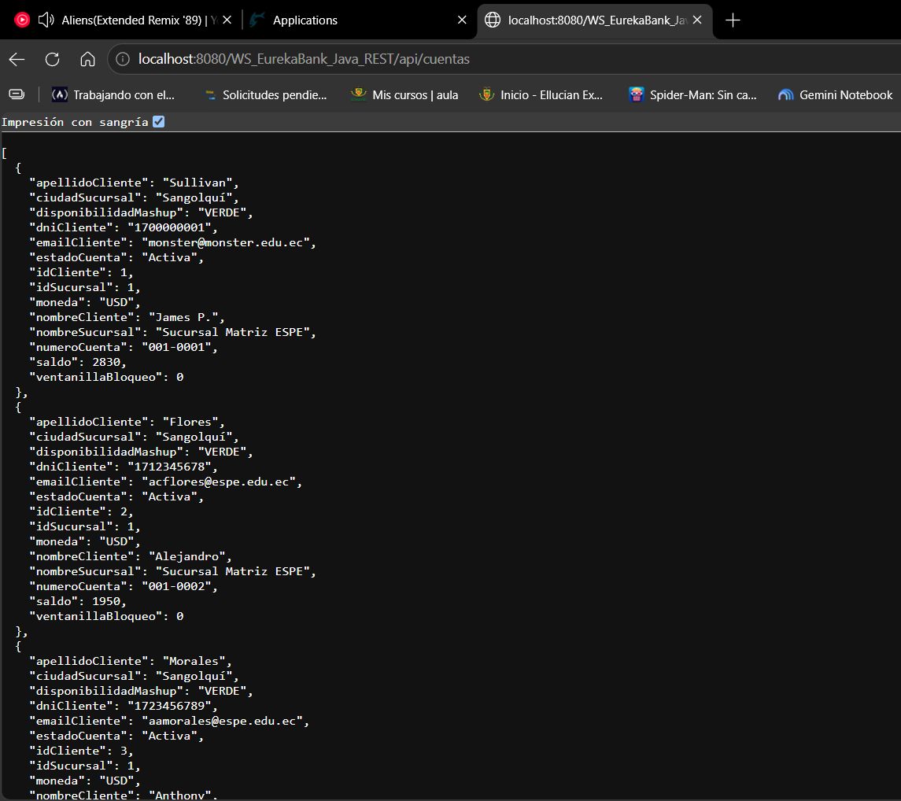
DESARROLLO
DESARROLLO
  OBJETIVO
  BASE DE DATOS EUREKABANK
  CREACIÓN DEL SERVIDOR RESTFUL EN JAVA
  CREACIÓN DEL PROYECTO – CLIENTE CONSOLA
  CREACIÓN DEL PROYECTO – CLIENTE ESCRITORIO
  CREACIÓN DEL PROYECTO – CLIENTE WEB
  CREACIÓN DEL PROYECTO – CLIENTE MÓVIL
CONCLUSIONES
RECOMENDACIONES
Figura 4. Endpoint RESTful de Cuentas Publicado en Payara Server (http:/.

Slide 30
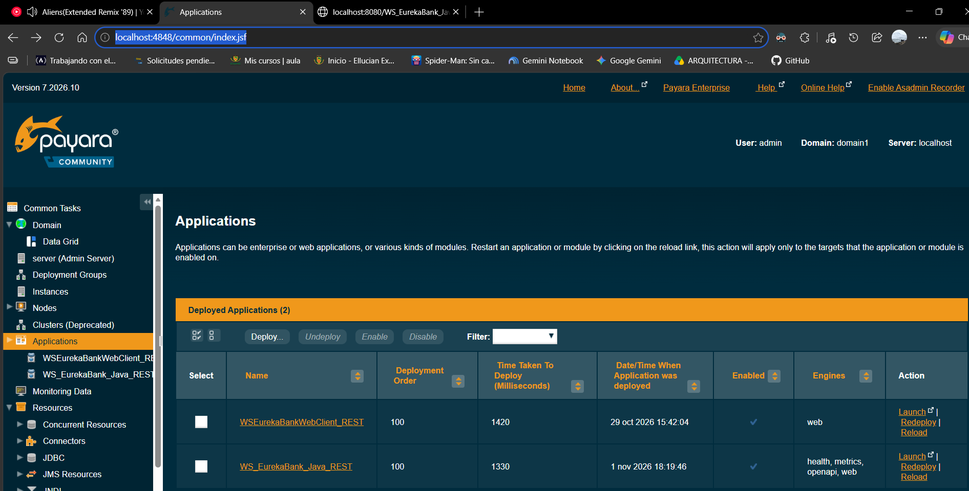
DESARROLLO
DESARROLLO
  OBJETIVO
  BASE DE DATOS EUREKABANK
  CREACIÓN DEL SERVIDOR RESTFUL EN JAVA
  CREACIÓN DEL PROYECTO – CLIENTE CONSOLA
  CREACIÓN DEL PROYECTO – CLIENTE ESCRITORIO
  CREACIÓN DEL PROYECTO – CLIENTE WEB
  CREACIÓN DEL PROYECTO – CLIENTE MÓVIL
CONCLUSIONES
RECOMENDACIONES
Figura 5. Consola de Administración de Payara Server con la Aplicación D.

Slide 31
DESARROLLO
DESARROLLO
  OBJETIVO
  BASE DE DATOS EUREKABANK
  CREACIÓN DEL SERVIDOR RESTFUL EN JAVA
  CREACIÓN DEL PROYECTO – CLIENTE CONSOLA
  CREACIÓN DEL PROYECTO – CLIENTE ESCRITORIO
  CREACIÓN DEL PROYECTO – CLIENTE WEB
  CREACIÓN DEL PROYECTO – CLIENTE MÓVIL
CONCLUSIONES
RECOMENDACIONES
1.4 CREACIÓN DEL PROYECTO – CLIENTE CONSOLA
Se crea con NetBeans (Maven) un proyecto de consola con arquitectura MVC (controller, model y view). El modelo EurekaBankService.java consume el servicio mediante HttpURLConnection/HttpClient con JSON; la vista permite iniciar sesión, listar cuentas, operar y simular tres ventanillas simultáneas.

Slide 32
DESARROLLO
DESARROLLO
  OBJETIVO
  BASE DE DATOS EUREKABANK
  CREACIÓN DEL SERVIDOR RESTFUL EN JAVA
  CREACIÓN DEL PROYECTO – CLIENTE CONSOLA
  CREACIÓN DEL PROYECTO – CLIENTE ESCRITORIO
  CREACIÓN DEL PROYECTO – CLIENTE WEB
  CREACIÓN DEL PROYECTO – CLIENTE MÓVIL
CONCLUSIONES
RECOMENDACIONES
EurekaBankService.java (consola): consumo del servicio y mapeo a modelos.
package ec.edu.monster.clicon.model; public class EurekaBankService { private final ConfiguracionServidor config = new ConfiguracionServidor(); private final HttpClient httpClient = HttpClient.newBuilder() .connectTimeout(Duration.ofSeconds(10)) .build(); private final Gson gson = new Gson(); public String getEndpointActual() { return config.getEndpointUrl(); } public UsuarioSesion login(String usuario, String clave) { Map<String, Object> body = new HashMap<>(); body.put("usuario", usuario); body.put("clave", clave); String jsonResp = enviarPost("/auth/login", gson.toJson(body)); return gson.fromJson(jsonResp, UsuarioSesion.class); } public List<SucursalModel> listarSucursales() { String jsonResp = enviarGet("/sucursales"); List<SucursalModel> list = gson.fromJson(jsonResp, new TypeToken<List<SucursalModel>>() {}.getType()); return list != null ? list : new ArrayList<>(); } public List<CuentaModel> listarCuentasPorSucursal(int sucursalId) { String jsonResp = enviarGet("/cuentas?sucursal=" + sucursalId); List<CuentaModel> list = gson.fromJson(jsonResp, new TypeToken<List<CuentaModel>>() {}.getType()); return list != null ? list : new ArrayList<>(); } public CuentaModel obtenerCuentaPorNumero(String numeroCuenta) { try { HttpResponse<String> resp = enviarGetRaw("/cuentas/" + enc(numeroCuenta)); if (resp.statusCode() == 404) { return null; } return gson.fromJson(resp.body(), CuentaModel.class); } catch (Exception e) { return null;

Slide 33
DESARROLLO
DESARROLLO
  OBJETIVO
  BASE DE DATOS EUREKABANK
  CREACIÓN DEL SERVIDOR RESTFUL EN JAVA
  CREACIÓN DEL PROYECTO – CLIENTE CONSOLA
  CREACIÓN DEL PROYECTO – CLIENTE ESCRITORIO
  CREACIÓN DEL PROYECTO – CLIENTE WEB
  CREACIÓN DEL PROYECTO – CLIENTE MÓVIL
CONCLUSIONES
RECOMENDACIONES
EurekaBankService.java (consola): consumo del servicio y mapeo a modelos. (continuación 2/2)
} } public List<CuentaModel> consultarCuentasPorCliente(String dni) { String jsonResp = enviarGet("/clientes/" + enc(dni) + "/cuentas"); List<CuentaModel> list = gson.fromJson(jsonResp, new TypeToken<List<CuentaModel>>() {}.getType()); return list != null ? list : new ArrayList<>(); } public List<MovimientoModel> consultarExtracto(String numeroCuenta) { String jsonResp = enviarGet("/cuentas/" + enc(numeroCuenta) + "/movimientos"); List<MovimientoModel> list = gson.fromJson(jsonResp, new TypeToken<List<MovimientoModel>>() {}.getType()); return list != null ? list : new ArrayList<>(); } public ResultadoOperacion depositar(String numeroCuenta, double monto, int empleadoId, int ventanilla) { Map<String, Object> body = new HashMap<>(); body.put("numeroCuenta", numeroCuenta); body.put("monto", monto); body.put("empleadoId", empleadoId); body.put("ventanilla", ventanilla); return gson.fromJson(enviarPost("/movimientos/deposito", gson.toJson(body)), ResultadoOperacion.class); } public ResultadoOperacion retirar(String numeroCuenta, double monto, int empleadoId, int ventanilla) { Map<String, Object> body = new HashMap<>(); body.put("numeroCuenta", numeroCuenta); body.put("monto", monto); body.put("empleadoId", empleadoId); body.put("ventanilla", ventanilla); return gson.fromJson(enviarPost("/movimientos/retiro", gson.toJson(body)), ResultadoOperacion.class); } public ResultadoOperacion transferir(String cuentaOrigen, String cuentaDestino, double monto, int empleadoId, int ventanilla) { Map<String, Object> body = new HashMap<>(); body.put("cuentaOrigen", cuentaOrigen); body.put("cuentaDestino", cuentaDestino); body.put("monto", monto); body.put("empleadoId", empleadoId); body.put("ventanilla", ventanilla); return gson.fromJson(enviarPost("/movimientos/transferencia", gson.toJson(body)), ResultadoOperacion.class);

Slide 34
DESARROLLO
DESARROLLO
  OBJETIVO
  BASE DE DATOS EUREKABANK
  CREACIÓN DEL SERVIDOR RESTFUL EN JAVA
  CREACIÓN DEL PROYECTO – CLIENTE CONSOLA
  CREACIÓN DEL PROYECTO – CLIENTE ESCRITORIO
  CREACIÓN DEL PROYECTO – CLIENTE WEB
  CREACIÓN DEL PROYECTO – CLIENTE MÓVIL
CONCLUSIONES
RECOMENDACIONES
AppControlador.java: coordina la vista y el modelo.
package ec.edu.monster.clicon.controller; public class AppControlador { private final EurekaBankService servicio = new EurekaBankService(); private UsuarioSesion sesionActual; private int ventanillaActiva = 1; public UsuarioSesion iniciarSesion(String usuario, String clave) { UsuarioSesion res = servicio.login(usuario, clave); if (res.isAutenticado()) { this.sesionActual = res; if (res.getVentanilla() >= 1 && res.getVentanilla() <= 4) { this.ventanillaActiva = res.getVentanilla(); } } return res; } public void cerrarSesion() { this.sesionActual = null; } public UsuarioSesion getSesionActual() { return sesionActual;

Slide 35
DESARROLLO
DESARROLLO
  OBJETIVO
  BASE DE DATOS EUREKABANK
  CREACIÓN DEL SERVIDOR RESTFUL EN JAVA
  CREACIÓN DEL PROYECTO – CLIENTE CONSOLA
  CREACIÓN DEL PROYECTO – CLIENTE ESCRITORIO
  CREACIÓN DEL PROYECTO – CLIENTE WEB
  CREACIÓN DEL PROYECTO – CLIENTE MÓVIL
CONCLUSIONES
RECOMENDACIONES
AppControlador.java: coordina la vista y el modelo. (continuación 2/2)
} public int getVentanillaActiva() { return ventanillaActiva; } public void setVentanillaActiva(int ventanillaActiva) { if (ventanillaActiva >= 1 && ventanillaActiva <= 4) { this.ventanillaActiva = ventanillaActiva; } } public String getEndpointActual() { return servicio.getEndpointActual(); } public List<SucursalModel> obtenerSucursales() { return servicio.listarSucursales(); } public List<CuentaModel> obtenerCuentasPorSucursal(int sucursalId) { return servicio.listarCuentasPorSucursal(sucursalId); } public CuentaModel buscarCuentaPorNumero(String numeroCuenta) { return servicio.obtenerCuentaPorNumero(numeroCuenta);

Slide 36
DESARROLLO
DESARROLLO
  OBJETIVO
  BASE DE DATOS EUREKABANK
  CREACIÓN DEL SERVIDOR RESTFUL EN JAVA
  CREACIÓN DEL PROYECTO – CLIENTE CONSOLA
  CREACIÓN DEL PROYECTO – CLIENTE ESCRITORIO
  CREACIÓN DEL PROYECTO – CLIENTE WEB
  CREACIÓN DEL PROYECTO – CLIENTE MÓVIL
CONCLUSIONES
RECOMENDACIONES
ConsolaView.java: menú y simulación multihilo de tres ventanillas.
package ec.edu.monster.clicon.view; public class ConsolaView { private static final String ANSI_RESET = "\u001B[0m"; private static final String ANSI_GREEN = "\u001B[32m"; private static final String ANSI_RED = "\u001B[31m"; private static final String ANSI_CYAN = "\u001B[36m"; private static final String ANSI_YELLOW = "\u001B[33m"; private final AppControlador controlador; private final Scanner scanner; public ConsolaView(AppControlador controlador) { try { System.setOut(new PrintStream(System.out, true, StandardCharsets.UTF_8)); } catch (Exception ignored) { } this.controlador = controlador; this.scanner = new Scanner(System.in, StandardCharsets.UTF_8); } public void iniciar() { mostrarEncabezado(); while (true) { if (controlador.getSesionActual() == null || !controlador.getSesionActual().isAutenticado()) { if (!mostrarPantallaLogin()) { System.out.println("\nSesi\u00f3n finalizada. Hasta pronto."); break; } } else { mostrarMenuPrincipal(); } } } public void ejecutarDiagnosticoAutomatico() { mostrarEncabezado(); System.out.println("[DEMO] Autenticando con credenciales maestras Monster / Monster9..."); UsuarioSesion sesion = controlador.iniciarSesion("Monster", "Monster9"); if (!sesion.isAutenticado()) { throw new IllegalStateException("Fallo login Monster/Monster9: " + sesion.getMensaje());

Slide 37
DESARROLLO
DESARROLLO
  OBJETIVO
  BASE DE DATOS EUREKABANK
  CREACIÓN DEL SERVIDOR RESTFUL EN JAVA
  CREACIÓN DEL PROYECTO – CLIENTE CONSOLA
  CREACIÓN DEL PROYECTO – CLIENTE ESCRITORIO
  CREACIÓN DEL PROYECTO – CLIENTE WEB
  CREACIÓN DEL PROYECTO – CLIENTE MÓVIL
CONCLUSIONES
RECOMENDACIONES
ConsolaView.java: menú y simulación multihilo de tres ventanillas. (continuación 2/2)
} System.out.println(ANSI_GREEN + "[OK] " + sesion.getMensaje() + " | Token: " + sesion.getToken() + ANSI_RESET); List<SucursalModel> sucursales = controlador.obtenerSucursales(); System.out.println("[OK] Sucursales cargadas desde el servidor: " + sucursales.size()); List<CuentaModel> cuentas = controlador.obtenerCuentasPorSucursal(0); imprimirTablaCuentas(cuentas); System.out.println("\n[DEMO] Probando escenario concurrente de 3 Ventanillas simult\u00e1neas sobre cuenta 001-0001..."); simularConcurrenciaTresVentanillas("001-0001", 10.00); List<MovimientoModel> movs = controlador.obtenerExtracto("001-0001"); System.out.println("[OK] \u00daltimos movimientos de 001-0001: " + movs.size()); if (!movs.isEmpty()) { MovimientoModel u = movs.get(0); System.out.printf(" \u00daltima Op: %s | %s | Monto: $%.2f | Saldo: $%.2f | Fecha: %s%n", u.getNumeroOperacion(), u.getTipo(), u.getMonto(), u.getSaldoResultante(), u.getFechaHora()); } } private void mostrarEncabezado() { System.out.println(ANSI_CYAN + "=============================================================================="); System.out.println(" EUREKABANK - CLIENTE CONSOLA ADMINISTRATIVO (GRUPO 04) "); System.out.println(" Dominio: ec.edu.monster | Arquitectura MVC Tradicional "); System.out.println(" Servidor: " + controlador.getEndpointActual()); System.out.println("==============================================================================" + ANSI_RESET); } private boolean mostrarPantallaLogin() { System.out.println("\n--- AUTENTICACI\u00d3N CENTRALIZADA ---"); System.out.print("Usuario (ej. Monster / cajero1..4 / gerente1) [0 para salir]: "); String usr = scanner.nextLine().trim(); if ("0".equals(usr)) { return false; } System.out.print("Contrase\u00f1a: "); String pwd = scanner.nextLine().trim(); try { UsuarioSesion sesion = controlador.iniciarSesion(usr, pwd); if (sesion.isAutenticado()) { System.out.println(ANSI_GREEN + "\n[OK] " + sesion.getMensaje() + ANSI_RESET);

Slide 38
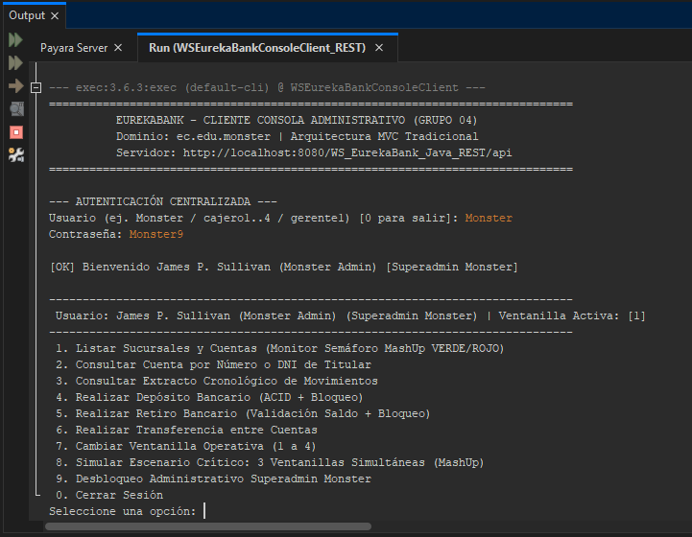
DESARROLLO
DESARROLLO
  OBJETIVO
  BASE DE DATOS EUREKABANK
  CREACIÓN DEL SERVIDOR RESTFUL EN JAVA
  CREACIÓN DEL PROYECTO – CLIENTE CONSOLA
  CREACIÓN DEL PROYECTO – CLIENTE ESCRITORIO
  CREACIÓN DEL PROYECTO – CLIENTE WEB
  CREACIÓN DEL PROYECTO – CLIENTE MÓVIL
CONCLUSIONES
RECOMENDACIONES
Figura 6. Ejecución del Cliente Consola e Inicio de Sesión de Operador.

Slide 39
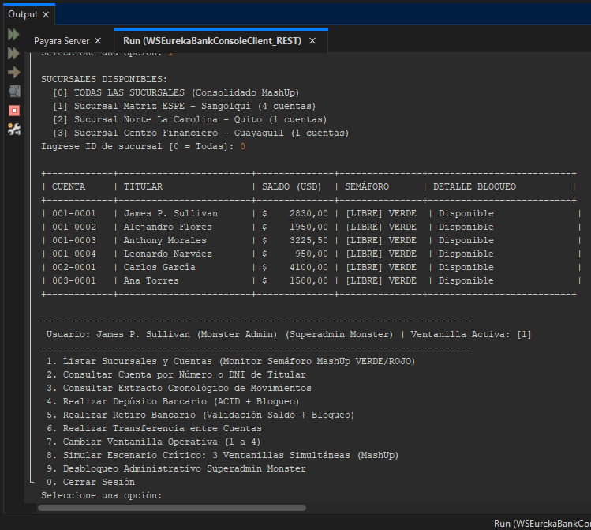
DESARROLLO
DESARROLLO
  OBJETIVO
  BASE DE DATOS EUREKABANK
  CREACIÓN DEL SERVIDOR RESTFUL EN JAVA
  CREACIÓN DEL PROYECTO – CLIENTE CONSOLA
  CREACIÓN DEL PROYECTO – CLIENTE ESCRITORIO
  CREACIÓN DEL PROYECTO – CLIENTE WEB
  CREACIÓN DEL PROYECTO – CLIENTE MÓVIL
CONCLUSIONES
RECOMENDACIONES
Figura 7. Consulta de Cuentas Bancarias con Semáforo MashUp en Consola.

Slide 40
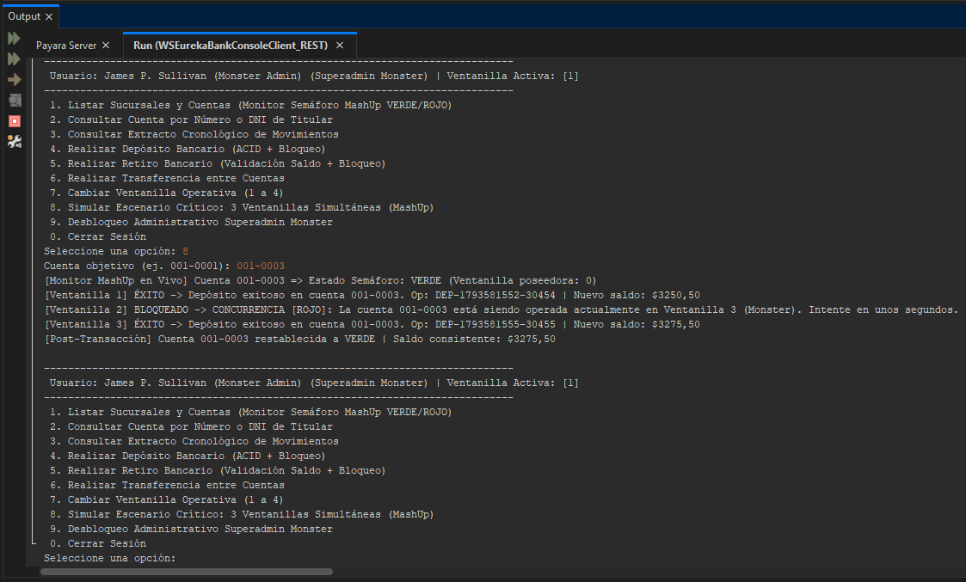
DESARROLLO
DESARROLLO
  OBJETIVO
  BASE DE DATOS EUREKABANK
  CREACIÓN DEL SERVIDOR RESTFUL EN JAVA
  CREACIÓN DEL PROYECTO – CLIENTE CONSOLA
  CREACIÓN DEL PROYECTO – CLIENTE ESCRITORIO
  CREACIÓN DEL PROYECTO – CLIENTE WEB
  CREACIÓN DEL PROYECTO – CLIENTE MÓVIL
CONCLUSIONES
RECOMENDACIONES
Figura 8. Simulación de 3 Ventanillas Simultáneas en Cliente Consola.

Slide 41
DESARROLLO
DESARROLLO
  OBJETIVO
  BASE DE DATOS EUREKABANK
  CREACIÓN DEL SERVIDOR RESTFUL EN JAVA
  CREACIÓN DEL PROYECTO – CLIENTE CONSOLA
  CREACIÓN DEL PROYECTO – CLIENTE ESCRITORIO
  CREACIÓN DEL PROYECTO – CLIENTE WEB
  CREACIÓN DEL PROYECTO – CLIENTE MÓVIL
CONCLUSIONES
RECOMENDACIONES
1.5 CREACIÓN DEL PROYECTO – CLIENTE ESCRITORIO
Se crea un proyecto de escritorio Java Swing en NetBeans con MVC. El dashboard muestra la grilla de cuentas con el semáforo MashUp (verde = libre, rojo = en proceso) y permite depositar, retirar y transferir.

Slide 42
DESARROLLO
DESARROLLO
  OBJETIVO
  BASE DE DATOS EUREKABANK
  CREACIÓN DEL SERVIDOR RESTFUL EN JAVA
  CREACIÓN DEL PROYECTO – CLIENTE CONSOLA
  CREACIÓN DEL PROYECTO – CLIENTE ESCRITORIO
  CREACIÓN DEL PROYECTO – CLIENTE WEB
  CREACIÓN DEL PROYECTO – CLIENTE MÓVIL
CONCLUSIONES
RECOMENDACIONES
LoginView.java: formulario de inicio de sesión de ventanilla.
imgUrl = getClass().getClassLoader().getResource("images/sullivan.png"); } if (imgUrl != null) { javax.swing.ImageIcon originalIcon = new javax.swing.ImageIcon(imgUrl); java.awt.Image scaledImage = originalIcon.getImage().getScaledInstance(90, 90, java.awt.Image.SCALE_SMOOTH); lblLogo.setIcon(new javax.swing.ImageIcon(scaledImage)); lblLogo.setText(""); setIconImage(originalIcon.getImage()); } } catch (Exception ignored) { } } @SuppressWarnings("unchecked") private void initComponents() { lblLogo = new javax.swing.JLabel(); lblTitulo = new javax.swing.JLabel(); lblSubtitulo = new javax.swing.JLabel(); jLabelUsuario = new javax.swing.JLabel(); txtUsuario = new javax.swing.JTextField(); jLabelClave = new javax.swing.JLabel(); txtClave = new javax.swing.JPasswordField(); jLabelVentanilla = new javax.swing.JLabel(); cmbVentanilla = new javax.swing.JComboBox<>(); btnIngresar = new javax.swing.JButton(); lblEstado = new javax.swing.JLabel(); setDefaultCloseOperation(javax.swing.WindowConstants.EXIT_ON_CLOSE); setTitle("EurekaBank - Acceso Seguro de Ventanilla"); setResizable(false); lblLogo.setHorizontalAlignment(javax.swing.SwingConstants.CENTER); lblLogo.setIcon(new javax.swing.ImageIcon(getClass().getResource("/images/sullivan.png"))); // NOI18N lblLogo.setPreferredSize(new java.awt.Dimension(90, 90)); lblTitulo.setFont(new java.awt.Font("Segoe UI", 1, 22)); // NOI18N lblTitulo.setForeground(new java.awt.Color(0, 51, 102)); lblTitulo.setHorizontalAlignment(javax.swing.SwingConstants.CENTER); lblTitulo.setText("EUREKABANK"); lblSubtitulo.setFont(new java.awt.Font("Segoe UI", 0, 13)); // NOI18N

Slide 43
DESARROLLO
DESARROLLO
  OBJETIVO
  BASE DE DATOS EUREKABANK
  CREACIÓN DEL SERVIDOR RESTFUL EN JAVA
  CREACIÓN DEL PROYECTO – CLIENTE CONSOLA
  CREACIÓN DEL PROYECTO – CLIENTE ESCRITORIO
  CREACIÓN DEL PROYECTO – CLIENTE WEB
  CREACIÓN DEL PROYECTO – CLIENTE MÓVIL
CONCLUSIONES
RECOMENDACIONES
LoginView.java: formulario de inicio de sesión de ventanilla. (continuación 2/2)
lblSubtitulo.setForeground(new java.awt.Color(102, 102, 102)); lblSubtitulo.setHorizontalAlignment(javax.swing.SwingConstants.CENTER); lblSubtitulo.setText("Acceso Seguro a Ventanilla Transaccional"); jLabelUsuario.setFont(new java.awt.Font("Segoe UI", 1, 13)); // NOI18N jLabelUsuario.setText("Usuario del Sistema:"); txtUsuario.setFont(new java.awt.Font("Segoe UI", 0, 14)); // NOI18N txtUsuario.setText("Monster"); jLabelClave.setFont(new java.awt.Font("Segoe UI", 1, 13)); // NOI18N jLabelClave.setText("Contrase\u00f1a:"); txtClave.setFont(new java.awt.Font("Segoe UI", 0, 14)); // NOI18N txtClave.setText("Monster9"); jLabelVentanilla.setFont(new java.awt.Font("Segoe UI", 1, 13)); // NOI18N jLabelVentanilla.setText("Ventanilla Asignada:"); cmbVentanilla.setFont(new java.awt.Font("Segoe UI", 0, 14)); // NOI18N cmbVentanilla.setModel(new javax.swing.DefaultComboBoxModel<>(new String[] { "Ventanilla 1", "Ventanilla 2", "Ventanilla 3", "Ventanilla 4" })); btnIngresar.setBackground(new java.awt.Color(22, 74, 122)); btnIngresar.setFont(new java.awt.Font("Segoe UI", 1, 14)); // NOI18N btnIngresar.setForeground(new java.awt.Color(22, 74, 122)); btnIngresar.setText("INGRESAR AL SISTEMA"); btnIngresar.setCursor(new java.awt.Cursor(java.awt.Cursor.DEFAULT_CURSOR)); btnIngresar.addActionListener(new java.awt.event.ActionListener() { public void actionPerformed(java.awt.event.ActionEvent evt) { btnIngresarActionPerformed(evt); } }); lblEstado.setFont(new java.awt.Font("Segoe UI", 2, 12)); // NOI18N lblEstado.setForeground(new java.awt.Color(102, 102, 102)); lblEstado.setHorizontalAlignment(javax.swing.SwingConstants.CENTER); lblEstado.setText("Listo para conectar al servidor"); javax.swing.GroupLayout layout = new javax.swing.GroupLayout(getContentPane()); getContentPane().setLayout(layout); layout.setHorizontalGroup( layout.createParallelGroup(javax.swing.GroupLayout.Alignment.LEADING) .addGroup(layout.createSequentialGroup() .addGap(35, 35, 35) .addGroup(layout.createParallelGroup(javax.swing.GroupLayout.Alignment.LEADING, false)

Slide 44
DESARROLLO
DESARROLLO
  OBJETIVO
  BASE DE DATOS EUREKABANK
  CREACIÓN DEL SERVIDOR RESTFUL EN JAVA
  CREACIÓN DEL PROYECTO – CLIENTE CONSOLA
  CREACIÓN DEL PROYECTO – CLIENTE ESCRITORIO
  CREACIÓN DEL PROYECTO – CLIENTE WEB
  CREACIÓN DEL PROYECTO – CLIENTE MÓVIL
CONCLUSIONES
RECOMENDACIONES
DashboardView.java: renderizador cromático del semáforo MashUp.
tablaCuentas.setDefaultRenderer(Object.class, new MashupCellRenderer()); tablaCuentas.getSelectionModel().addListSelectionListener(e -> { if (!e.getValueIsAdjusting() && tablaCuentas.getSelectedRow() >= 0) { String cta = String.valueOf(modeloCuentas.getValueAt(tablaCuentas.getSelectedRow(), 0)); txtCuentaOp.setText(cta); cargarExtractoAsync(cta); } }); modeloMovimientos = (DefaultTableModel) tablaMovimientos.getModel(); cargarSucursalesAsync(); timerMashup = new Timer(2000, e -> { if (chkAutoMashup.isSelected() && !refrescando) { refrescarMashupAsync(false); } }); timerMashup.start(); refrescarMashupAsync(true); }

Slide 45
DESARROLLO
DESARROLLO
  OBJETIVO
  BASE DE DATOS EUREKABANK
  CREACIÓN DEL SERVIDOR RESTFUL EN JAVA
  CREACIÓN DEL PROYECTO – CLIENTE CONSOLA
  CREACIÓN DEL PROYECTO – CLIENTE ESCRITORIO
  CREACIÓN DEL PROYECTO – CLIENTE WEB
  CREACIÓN DEL PROYECTO – CLIENTE MÓVIL
CONCLUSIONES
RECOMENDACIONES
DashboardView.java: renderizador cromático del semáforo MashUp. (continuación 2/2)
private void cargarSucursalesAsync() { SwingWorker<List<SucursalModel>, Void> worker = new SwingWorker<>() { @Override protected List<SucursalModel> doInBackground() { return controlador.obtenerSucursales(); } @Override protected void done() { try { List<SucursalModel> lista = get(); cacheSucursales.clear(); cacheSucursales.addAll(lista); cmbSucursal.removeAllItems(); cmbSucursal.addItem("0 - Todas las Sucursales"); for (SucursalModel suc : lista) { cmbSucursal.addItem(suc.getIdSucursal() + " - " + suc.getNombre() + " (" + suc.getCiudad() + ")"); } } catch (Exception ignored) {

Slide 46
DESARROLLO
DESARROLLO
  OBJETIVO
  BASE DE DATOS EUREKABANK
  CREACIÓN DEL SERVIDOR RESTFUL EN JAVA
  CREACIÓN DEL PROYECTO – CLIENTE CONSOLA
  CREACIÓN DEL PROYECTO – CLIENTE ESCRITORIO
  CREACIÓN DEL PROYECTO – CLIENTE WEB
  CREACIÓN DEL PROYECTO – CLIENTE MÓVIL
CONCLUSIONES
RECOMENDACIONES
AppControlador.java (escritorio): login y operaciones.
package ec.edu.monster.cliesc.controller; public class AppControlador { private final EurekaBankService servicio = new EurekaBankService(); private UsuarioSesion sesionActual; private int ventanillaActiva = 1; public UsuarioSesion iniciarSesion(String usuario, String clave) { UsuarioSesion res = servicio.login(usuario, clave); if (res.isAutenticado()) { this.sesionActual = res; if (res.getVentanilla() >= 1 && res.getVentanilla() <= 4) { this.ventanillaActiva = res.getVentanilla(); } } return res; } public void cerrarSesion() { this.sesionActual = null; } public UsuarioSesion getSesionActual() { return sesionActual;

Slide 47
DESARROLLO
DESARROLLO
  OBJETIVO
  BASE DE DATOS EUREKABANK
  CREACIÓN DEL SERVIDOR RESTFUL EN JAVA
  CREACIÓN DEL PROYECTO – CLIENTE CONSOLA
  CREACIÓN DEL PROYECTO – CLIENTE ESCRITORIO
  CREACIÓN DEL PROYECTO – CLIENTE WEB
  CREACIÓN DEL PROYECTO – CLIENTE MÓVIL
CONCLUSIONES
RECOMENDACIONES
AppControlador.java (escritorio): login y operaciones. (continuación 2/2)
} public int getVentanillaActiva() { return ventanillaActiva; } public void setVentanillaActiva(int ventanillaActiva) { if (ventanillaActiva >= 1 && ventanillaActiva <= 4) { this.ventanillaActiva = ventanillaActiva; } } public String getEndpointActual() { return servicio.getEndpointActual(); } public List<SucursalModel> obtenerSucursales() { return servicio.listarSucursales(); } public List<CuentaModel> obtenerCuentasPorSucursal(int sucursalId) { return servicio.listarCuentasPorSucursal(sucursalId); } public CuentaModel buscarCuentaPorNumero(String numeroCuenta) { return servicio.obtenerCuentaPorNumero(numeroCuenta);

Slide 48
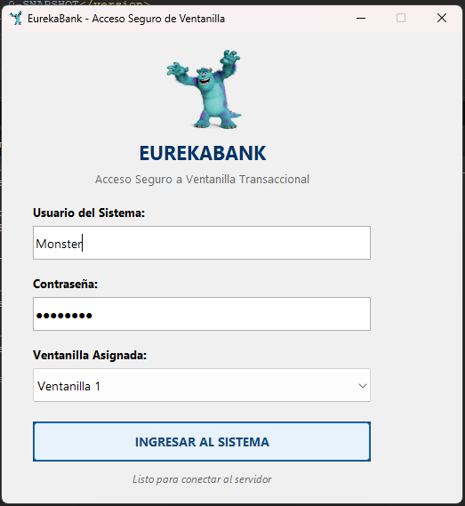
DESARROLLO
DESARROLLO
  OBJETIVO
  BASE DE DATOS EUREKABANK
  CREACIÓN DEL SERVIDOR RESTFUL EN JAVA
  CREACIÓN DEL PROYECTO – CLIENTE CONSOLA
  CREACIÓN DEL PROYECTO – CLIENTE ESCRITORIO
  CREACIÓN DEL PROYECTO – CLIENTE WEB
  CREACIÓN DEL PROYECTO – CLIENTE MÓVIL
CONCLUSIONES
RECOMENDACIONES
Figura 9. Diseño e Interfaz Gráfica de Autenticación de Ventanilla (Log.

Slide 49
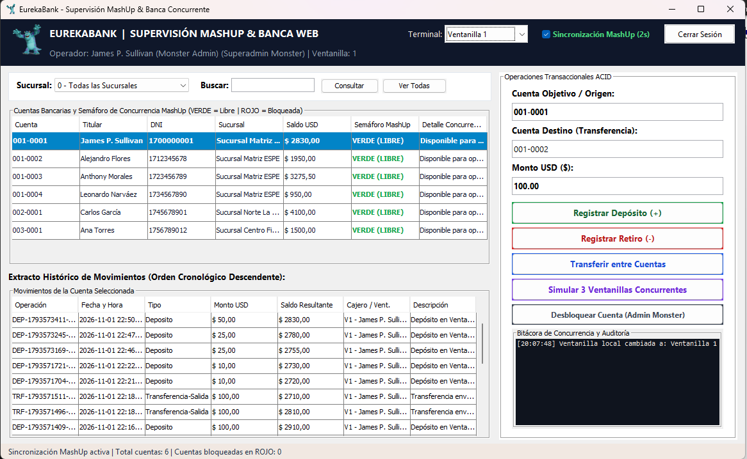
DESARROLLO
DESARROLLO
  OBJETIVO
  BASE DE DATOS EUREKABANK
  CREACIÓN DEL SERVIDOR RESTFUL EN JAVA
  CREACIÓN DEL PROYECTO – CLIENTE CONSOLA
  CREACIÓN DEL PROYECTO – CLIENTE ESCRITORIO
  CREACIÓN DEL PROYECTO – CLIENTE WEB
  CREACIÓN DEL PROYECTO – CLIENTE MÓVIL
CONCLUSIONES
RECOMENDACIONES
Figura 10. Panel Principal del Dashboard Bancario con Semáforo MashUp en.

Slide 50
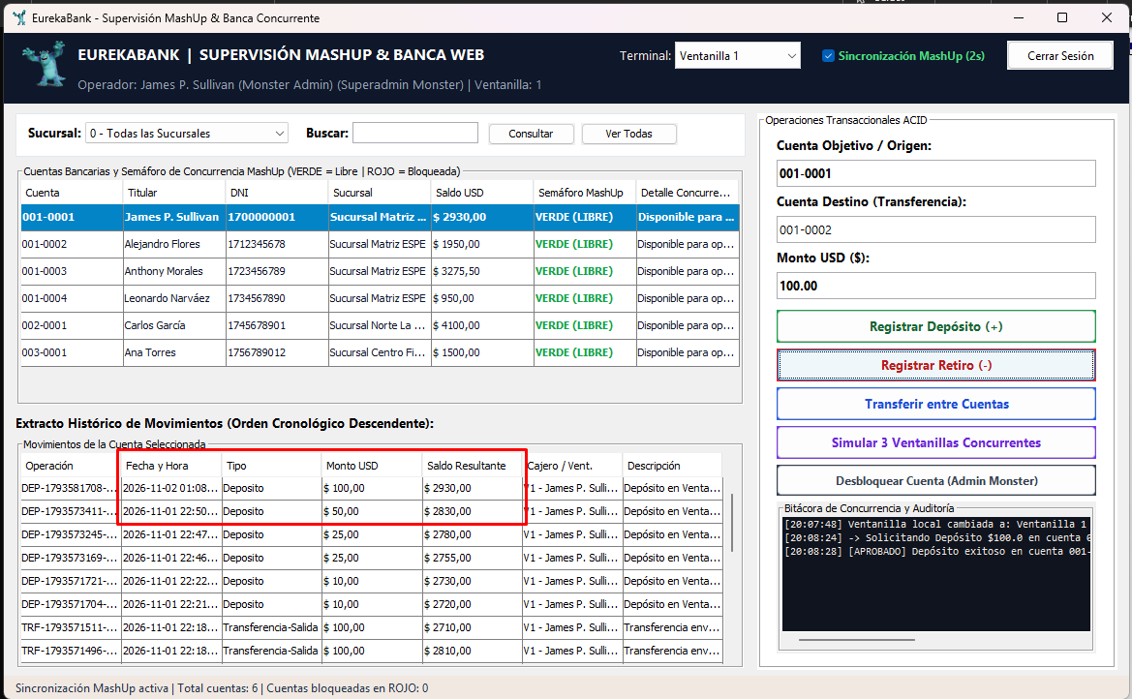
DESARROLLO
DESARROLLO
  OBJETIVO
  BASE DE DATOS EUREKABANK
  CREACIÓN DEL SERVIDOR RESTFUL EN JAVA
  CREACIÓN DEL PROYECTO – CLIENTE CONSOLA
  CREACIÓN DEL PROYECTO – CLIENTE ESCRITORIO
  CREACIÓN DEL PROYECTO – CLIENTE WEB
  CREACIÓN DEL PROYECTO – CLIENTE MÓVIL
CONCLUSIONES
RECOMENDACIONES
Figura 11. Ejecución de Operación Transaccional de Depósito en Cliente E.

Slide 51
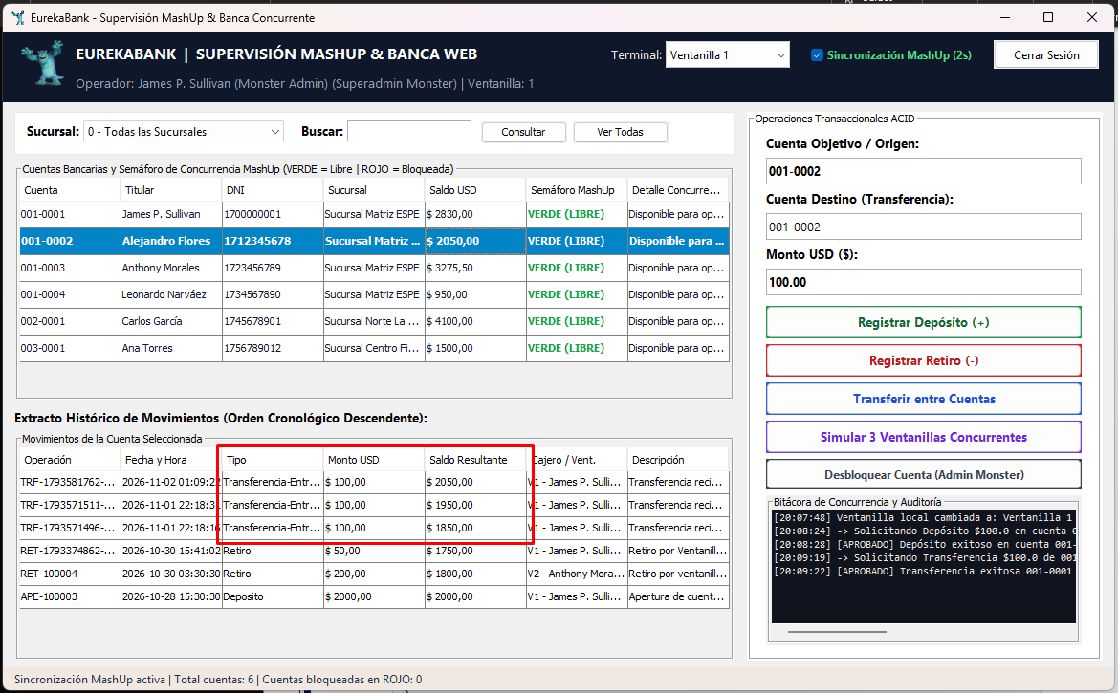
DESARROLLO
DESARROLLO
  OBJETIVO
  BASE DE DATOS EUREKABANK
  CREACIÓN DEL SERVIDOR RESTFUL EN JAVA
  CREACIÓN DEL PROYECTO – CLIENTE CONSOLA
  CREACIÓN DEL PROYECTO – CLIENTE ESCRITORIO
  CREACIÓN DEL PROYECTO – CLIENTE WEB
  CREACIÓN DEL PROYECTO – CLIENTE MÓVIL
CONCLUSIONES
RECOMENDACIONES
Figura 12. Ejecución de Operación de Transferencia entre Cuentas con Ver.

Slide 52
DESARROLLO
DESARROLLO
  OBJETIVO
  BASE DE DATOS EUREKABANK
  CREACIÓN DEL SERVIDOR RESTFUL EN JAVA
  CREACIÓN DEL PROYECTO – CLIENTE CONSOLA
  CREACIÓN DEL PROYECTO – CLIENTE ESCRITORIO
  CREACIÓN DEL PROYECTO – CLIENTE WEB
  CREACIÓN DEL PROYECTO – CLIENTE MÓVIL
CONCLUSIONES
RECOMENDACIONES
1.6 CREACIÓN DEL PROYECTO – CLIENTE WEB
Se crea un proyecto Web Application (Maven) con Jakarta Faces (JSF) y CDI desplegado en Payara. Los managed beans LoginView y DashboardView usan EurekaBankService; las páginas login.xhtml y dashboard.xhtml muestran el monitor MashUp.

Slide 53
DESARROLLO
DESARROLLO
  OBJETIVO
  BASE DE DATOS EUREKABANK
  CREACIÓN DEL SERVIDOR RESTFUL EN JAVA
  CREACIÓN DEL PROYECTO – CLIENTE CONSOLA
  CREACIÓN DEL PROYECTO – CLIENTE ESCRITORIO
  CREACIÓN DEL PROYECTO – CLIENTE WEB
  CREACIÓN DEL PROYECTO – CLIENTE MÓVIL
CONCLUSIONES
RECOMENDACIONES
web.xml: servlet de Faces y página de inicio.
<?xml version="1.0" encoding="UTF-8"?> <web-app xmlns="https://jakarta.ee/xml/ns/jakartaee" xmlns:xsi="http://www.w3.org/2001/XMLSchema-instance" xsi:schemaLocation="https://jakarta.ee/xml/ns/jakartaee https://jakarta.ee/xml/ns/jakartaee/web-app_6_0.xsd" version="6.0"> <display-name>WSEurekaBankWebClient_SOAP</display-name> <servlet> <servlet-name>Faces Servlet</servlet-name> <servlet-class>jakarta.faces.webapp.FacesServlet</servlet-class> <load-on-startup>1</load-on-startup> </servlet> <servlet-mapping> <servlet-name>Faces Servlet</servlet-name> <url-pattern>*.xhtml</url-pattern> </servlet-mapping> <welcome-file-list> <welcome-file>login.xhtml</welcome-file> </welcome-file-list> <session-config> <session-timeout>30</session-timeout> </session-config> </web-app>

Slide 54
DESARROLLO
DESARROLLO
  OBJETIVO
  BASE DE DATOS EUREKABANK
  CREACIÓN DEL SERVIDOR RESTFUL EN JAVA
  CREACIÓN DEL PROYECTO – CLIENTE CONSOLA
  CREACIÓN DEL PROYECTO – CLIENTE ESCRITORIO
  CREACIÓN DEL PROYECTO – CLIENTE WEB
  CREACIÓN DEL PROYECTO – CLIENTE MÓVIL
CONCLUSIONES
RECOMENDACIONES
LoginView.java (bean): inicio de sesión y redirección al dashboard.
package ec.edu.monster.cliweb.view; @Named("loginView") @SessionScoped public class LoginView implements Serializable { private static final long serialVersionUID = 1L; private String usuario = "Monster"; private String clave = ""; private int ventanilla = 1; private final AppControlador controlador = new AppControlador(); public String login() { if (usuario == null || usuario.trim().isEmpty() || clave == null || clave.trim().isEmpty()) { FacesContext.getCurrentInstance().addMessage(null, new FacesMessage(FacesMessage.SEVERITY_WARN, "Complete usuario y contraseña.", null)); return null; } try { UsuarioSesion s = controlador.iniciarSesion(usuario.trim(), clave.trim()); controlador.setVentanillaActiva(ventanilla); if (s != null && s.isAutenticado()) { return "dashboard?faces-redirect=true"; } else { FacesContext.getCurrentInstance().addMessage(null, new FacesMessage(FacesMessage.SEVERITY_ERROR, s != null ? s.getMensaje() : "Credenciales inválidas.", null)); return null; } } catch (Exception e) { FacesContext.getCurrentInstance().addMessage(null, new FacesMessage(FacesMessage.SEVERITY_FATAL, "Error de comunicación con el servidor: " + e.getMessage(), null));

Slide 55
DESARROLLO
DESARROLLO
  OBJETIVO
  BASE DE DATOS EUREKABANK
  CREACIÓN DEL SERVIDOR RESTFUL EN JAVA
  CREACIÓN DEL PROYECTO – CLIENTE CONSOLA
  CREACIÓN DEL PROYECTO – CLIENTE ESCRITORIO
  CREACIÓN DEL PROYECTO – CLIENTE WEB
  CREACIÓN DEL PROYECTO – CLIENTE MÓVIL
CONCLUSIONES
RECOMENDACIONES
LoginView.java (bean): inicio de sesión y redirección al dashboard. (continuación 2/2)
return null; } } public String logout() { controlador.cerrarSesion(); clave = ""; FacesContext.getCurrentInstance().getExternalContext().invalidateSession(); return "login?faces-redirect=true"; } public void limpiar() { this.usuario = ""; this.clave = ""; } public boolean isAutenticado() { UsuarioSesion s = controlador.getSesionActual(); return s != null && s.isAutenticado(); } public AppControlador getControlador() { return controlador; } public UsuarioSesion getSesion() { return controlador.getSesionActual(); } public String getUsuario() { return usuario; } public void setUsuario(String usuario) { this.usuario = usuario; } public String getClave() { return clave; } public void setClave(String clave) { this.clave = clave; } public int getVentanilla() { return ventanilla; } public void setVentanilla(int ventanilla) { this.ventanilla = ventanilla;

Slide 56
DESARROLLO
DESARROLLO
  OBJETIVO
  BASE DE DATOS EUREKABANK
  CREACIÓN DEL SERVIDOR RESTFUL EN JAVA
  CREACIÓN DEL PROYECTO – CLIENTE CONSOLA
  CREACIÓN DEL PROYECTO – CLIENTE ESCRITORIO
  CREACIÓN DEL PROYECTO – CLIENTE WEB
  CREACIÓN DEL PROYECTO – CLIENTE MÓVIL
CONCLUSIONES
RECOMENDACIONES
DashboardView.java (bean): cuentas, operaciones y estado MashUp.
package ec.edu.monster.cliweb.view; @Named("dashboardView") @SessionScoped public class DashboardView implements Serializable { private static final long serialVersionUID = 1L; @Inject private LoginView loginView; private int sucursalSeleccionada = 0; private String filtroBusqueda = ""; private String cuentaSeleccionada = "001-0001"; private String cuentaDestino = "001-0002"; private double montoOperacion = 50.00; private String mensajeAlerta = ""; private boolean exitoAlerta = true; private List<SucursalModel> sucursales = new ArrayList<>(); private List<CuentaModel> cuentas = new ArrayList<>(); private List<MovimientoModel> movimientos = new ArrayList<>(); @PostConstruct public void init() { if (loginView != null && loginView.isAutenticado()) { cargarDatosIniciales(); } } public void verificarSesion() throws IOException { if (loginView == null || !loginView.isAutenticado()) { FacesContext.getCurrentInstance().getExternalContext().redirect("login.xhtml"); return; } if (sucursales.isEmpty()) { cargarDatosIniciales(); } } public void cargarDatosIniciales() { try { AppControlador ctrl = loginView.getControlador(); this.sucursales = ctrl.obtenerSucursales();

Slide 57
DESARROLLO
DESARROLLO
  OBJETIVO
  BASE DE DATOS EUREKABANK
  CREACIÓN DEL SERVIDOR RESTFUL EN JAVA
  CREACIÓN DEL PROYECTO – CLIENTE CONSOLA
  CREACIÓN DEL PROYECTO – CLIENTE ESCRITORIO
  CREACIÓN DEL PROYECTO – CLIENTE WEB
  CREACIÓN DEL PROYECTO – CLIENTE MÓVIL
CONCLUSIONES
RECOMENDACIONES
DashboardView.java (bean): cuentas, operaciones y estado MashUp. (continuación 2/2)
this.cuentas = ctrl.obtenerCuentasPorSucursal(sucursalSeleccionada); if (cuentaSeleccionada != null && !cuentaSeleccionada.isBlank()) { this.movimientos = ctrl.obtenerExtracto(cuentaSeleccionada); } } catch (Exception e) { this.mensajeAlerta = "Error al consultar servidor: " + e.getMessage(); this.exitoAlerta = false; } } public void sincronizarMashup() { if (loginView == null || !loginView.isAutenticado()) { return; } try { AppControlador ctrl = loginView.getControlador(); if (filtroBusqueda != null && !filtroBusqueda.trim().isEmpty()) { String f = filtroBusqueda.trim(); if (f.contains("-")) { CuentaModel c = ctrl.buscarCuentaPorNumero(f); this.cuentas = c != null ? List.of(c) : List.of(); } else { this.cuentas = ctrl.buscarCuentasPorDni(f); } } else { this.cuentas = ctrl.obtenerCuentasPorSucursal(sucursalSeleccionada); } } catch (Exception ignored) { } } public void filtrarSucursal() { this.filtroBusqueda = ""; sincronizarMashup(); } public void buscarCuenta() { sincronizarMashup(); if (!cuentas.isEmpty()) {

Slide 58
DESARROLLO
DESARROLLO
  OBJETIVO
  BASE DE DATOS EUREKABANK
  CREACIÓN DEL SERVIDOR RESTFUL EN JAVA
  CREACIÓN DEL PROYECTO – CLIENTE CONSOLA
  CREACIÓN DEL PROYECTO – CLIENTE ESCRITORIO
  CREACIÓN DEL PROYECTO – CLIENTE WEB
  CREACIÓN DEL PROYECTO – CLIENTE MÓVIL
CONCLUSIONES
RECOMENDACIONES
dashboard.xhtml: cuadrícula de cuentas con el semáforo VERDE/ROJO.
.input-full { width: 100%; box-sizing: border-box; padding: 9px 10px; border: 1px solid #cbd5e1; border-radius: 6px; font-size: 14px; margin-bottom: 10px; } .lbl { display: block; font-size: 12px; font-weight: 700; color: #334155; margin-bottom: 4px; } table.bank-table { width: 100%; border-collapse: collapse; font-size: 13px; } table.bank-table th { background: #f8fafc; color: #334155; text-align: left; padding: 9px 10px; border-bottom: 2px solid #cbd5e1; } table.bank-table td { padding: 9px 10px; border-bottom: 1px solid #e2e8f0; } .badge-verde { background: #dcfce7; color: #166534; padding: 4px 10px; border-radius: 999px; font-weight: 700; font-size: 12px; display: inline-block; } .badge-rojo { background: #fee2e2; color: #991b1b; padding: 4px 10px; border-radius: 999px; font-weight: 700; font-size: 12px; display: inline-block; } .btn { padding: 8px 14px; border: none; border-radius: 6px; font-weight: 700; font-size: 13px; cursor: pointer; color: #fff; } .btn-blue { background: #2563eb; } .btn-green { background: #16a34a; width: 100%; margin-bottom: 8px; padding: 10px; } .btn-red { background: #dc2626; width: 100%; margin-bottom: 8px; padding: 10px; } .btn-indigo { background: #4f46e5; width: 100%; margin-bottom: 8px; padding: 10px; } .btn-purple { background: #7c3aed; width: 100%; margin-bottom: 8px; padding: 10px; } .btn-slate { background: #475569; width: 100%; padding: 9px; } .btn-sm { background: #0ea5e9; padding: 5px 10px; font-size: 12px; border-radius: 5px; border: none; color: #fff; cursor: pointer; } .alert-ok { background: #dcfce7; color: #166534; border: 1px solid #86efac; padding: 10px 12px; border-radius: 8px; margin-bottom: 12px; font-size: 13px; font-weight: 600; white-space: pre-line; } .alert-err { background: #fee2e2; color: #991b1b; border: 1px solid #fca5a5; padding: 10px 12px; border-radius: 8px; margin-bottom: 12px; font-size: 13px; font-weight: 600; white-space: pre-line; } @keyframes pulse-red { 0%, 100% { transform: scale(1); opacity: 1; } 50% { transform: scale(1.05); opacity: 0.85; } } .pulse-rojo { animation: pulse-red 0.9s infinite ease-in-out; box-shadow: 0 0 10px rgba(220, 38, 38, 0.45); } </style> </h:head> <h:body> <h:form id="topForm"> <div class="topbar"> <div class="topbar-left"> <h:graphicImage value="/images/sullivan2.png" width="48" height="48" alt="Monster EurekaBank" /> <div> <div class="topbar-title">EUREKABANK - SUPERVISIÓN MASHUP &amp; BANCA WEB (GR04)</div> <div class="topbar-sub"> Operador: #{loginView.sesion.nombreCompleto} (#{loginView.sesion.rol}) |

Slide 59
DESARROLLO
DESARROLLO
  OBJETIVO
  BASE DE DATOS EUREKABANK
  CREACIÓN DEL SERVIDOR RESTFUL EN JAVA
  CREACIÓN DEL PROYECTO – CLIENTE CONSOLA
  CREACIÓN DEL PROYECTO – CLIENTE ESCRITORIO
  CREACIÓN DEL PROYECTO – CLIENTE WEB
  CREACIÓN DEL PROYECTO – CLIENTE MÓVIL
CONCLUSIONES
RECOMENDACIONES
dashboard.xhtml: cuadrícula de cuentas con el semáforo VERDE/ROJO. (continuación 2/2)
Dominio: ec.edu.monster | Sincronización AJAX Activa (1.2s) </div> </div> </div> <div style="display:flex; gap:10px; align-items:center;"> <span style="font-size:13px; color:#cbd5e1;">Ventanilla:</span> <h:selectOneMenu id="selVentanilla" value="#{loginView.ventanilla}" styleClass="input"> <f:selectItem itemValue="1" itemLabel="Ventanilla 1" /> <f:selectItem itemValue="2" itemLabel="Ventanilla 2" /> <f:selectItem itemValue="3" itemLabel="Ventanilla 3" /> <f:selectItem itemValue="4" itemLabel="Ventanilla 4" /> <f:ajax execute="@this" /> </h:selectOneMenu> <h:commandButton value="Cerrar Sesión" action="#{loginView.logout}" styleClass="btn btn-slate" style="width:auto;" /> </div> </div> </h:form> <div class="container"> <div> <h:form id="formMashup"> <div class="card"> <h3>Semáforo de Concurrencia MashUp en Tiempo Real (VERDE = Libre | ROJO = En Proceso)</h3> <div class="filter-bar"> <h:outputLabel value="Sucursal:" style="font-weight:600; font-size:13px;" /> <h:selectOneMenu value="#{dashboardView.sucursalSeleccionada}" styleClass="input"> <f:selectItem itemValue="0" itemLabel="0 - Todas las Sucursales" /> <f:selectItems value="#{dashboardView.sucursales}" var="s" itemValue="#{s.idSucursal}" itemLabel="#{s.codigo} - #{s.nombre} (#{s.ciudad})" /> <f:ajax listener="#{dashboardView.filtrarSucursal}" render="panelMashup" /> </h:selectOneMenu> <h:inputText value="#{dashboardView.filtroBusqueda}" styleClass="input" pt:placeholder="Cuenta o DNI..." xmlns:pt="jakarta.faces.passthrough" /> <h:commandButton value="Buscar" action="#{dashboardView.buscarCuenta}" styleClass="btn btn-blue"> <f:ajax execute="@form" render="panelMashup :formExtracto :formOperaciones" /> </h:commandButton> <h:commandButton value="Ver Todas" action="#{dashboardView.limpiarFiltro}" styleClass="btn btn-slate" style="width:auto;">

Slide 60
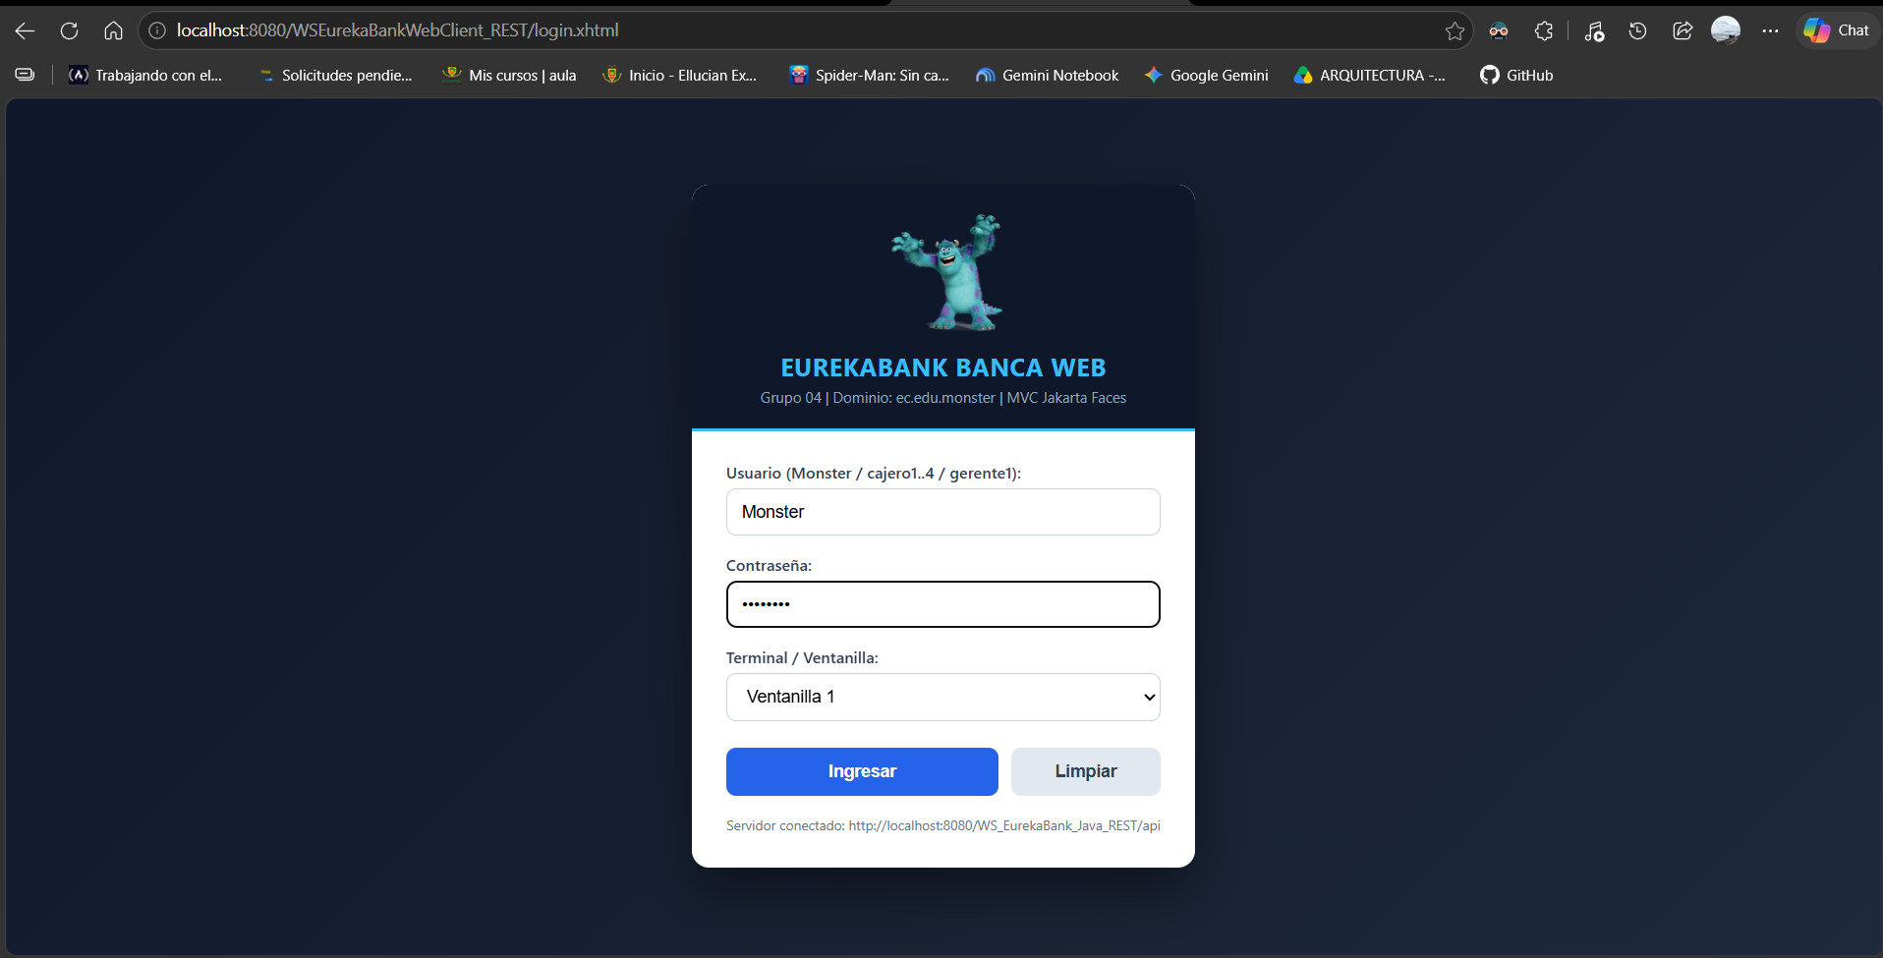
DESARROLLO
DESARROLLO
  OBJETIVO
  BASE DE DATOS EUREKABANK
  CREACIÓN DEL SERVIDOR RESTFUL EN JAVA
  CREACIÓN DEL PROYECTO – CLIENTE CONSOLA
  CREACIÓN DEL PROYECTO – CLIENTE ESCRITORIO
  CREACIÓN DEL PROYECTO – CLIENTE WEB
  CREACIÓN DEL PROYECTO – CLIENTE MÓVIL
CONCLUSIONES
RECOMENDACIONES
Figura 13. Interfaz Web de Inicio de Sesión de Ventanilla (login.xhtml).

Slide 61
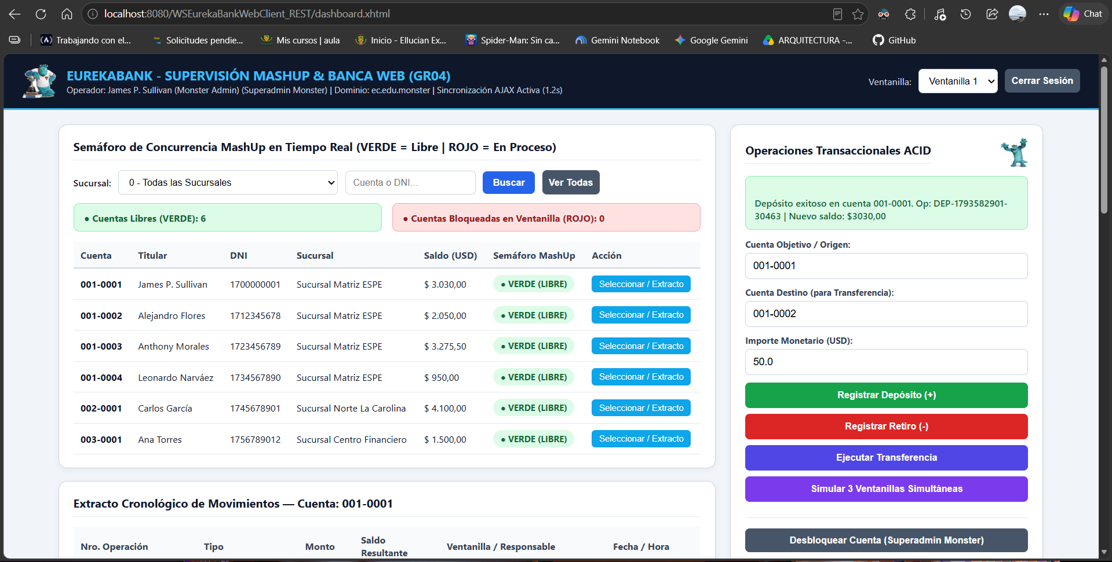
DESARROLLO
DESARROLLO
  OBJETIVO
  BASE DE DATOS EUREKABANK
  CREACIÓN DEL SERVIDOR RESTFUL EN JAVA
  CREACIÓN DEL PROYECTO – CLIENTE CONSOLA
  CREACIÓN DEL PROYECTO – CLIENTE ESCRITORIO
  CREACIÓN DEL PROYECTO – CLIENTE WEB
  CREACIÓN DEL PROYECTO – CLIENTE MÓVIL
CONCLUSIONES
RECOMENDACIONES
Figura 14. Monitor MashUp y Banca Web en Tiempo Real (dashboard.xhtml).

Slide 62
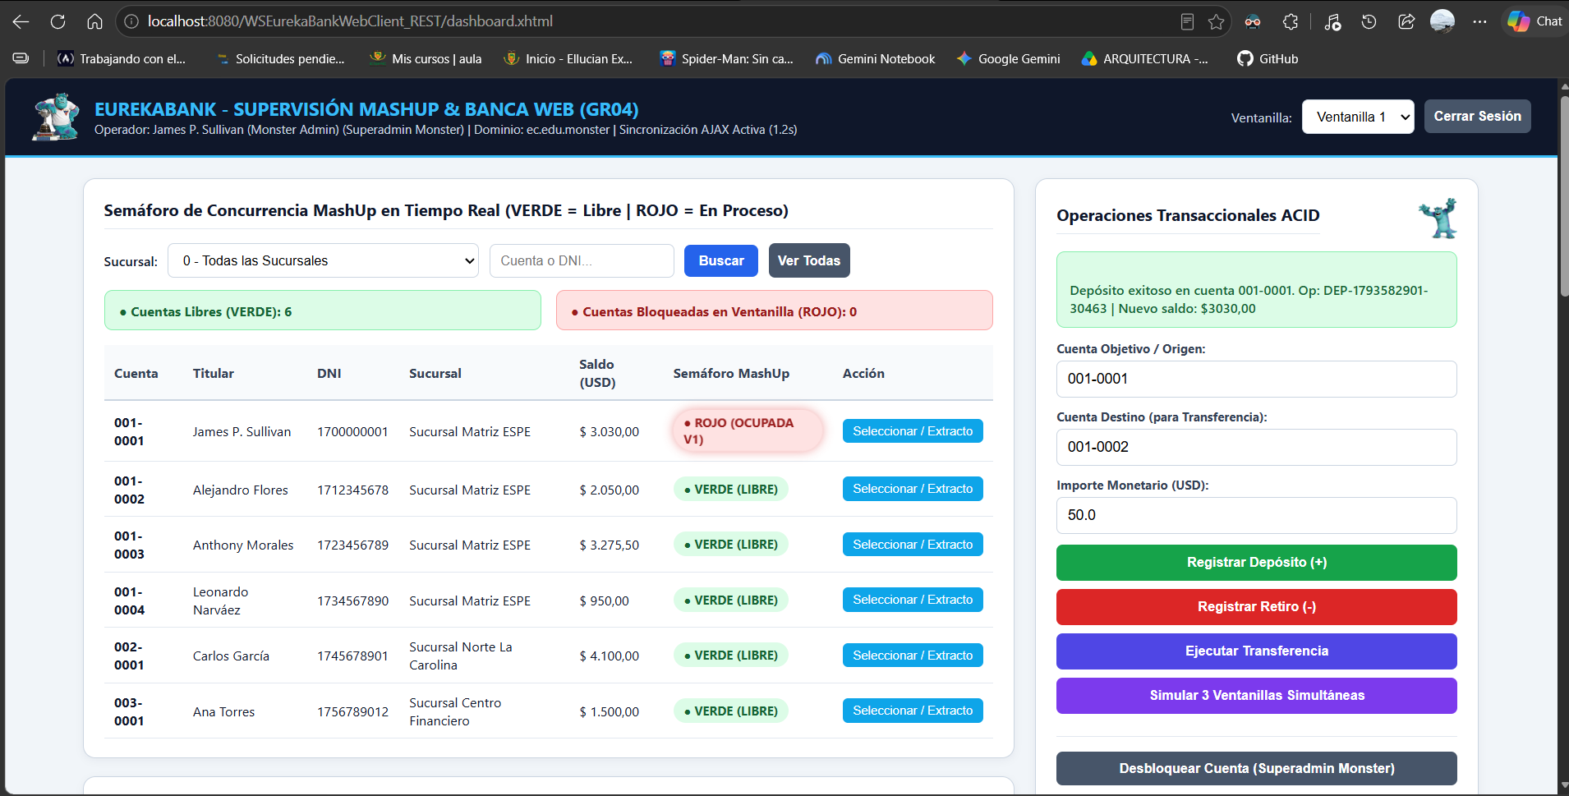
DESARROLLO
DESARROLLO
  OBJETIVO
  BASE DE DATOS EUREKABANK
  CREACIÓN DEL SERVIDOR RESTFUL EN JAVA
  CREACIÓN DEL PROYECTO – CLIENTE CONSOLA
  CREACIÓN DEL PROYECTO – CLIENTE ESCRITORIO
  CREACIÓN DEL PROYECTO – CLIENTE WEB
  CREACIÓN DEL PROYECTO – CLIENTE MÓVIL
CONCLUSIONES
RECOMENDACIONES
Figura 15. Reflejo del Semáforo en ROJO durante Operación Transaccional.

Slide 63
DESARROLLO
DESARROLLO
  OBJETIVO
  BASE DE DATOS EUREKABANK
  CREACIÓN DEL SERVIDOR RESTFUL EN JAVA
  CREACIÓN DEL PROYECTO – CLIENTE CONSOLA
  CREACIÓN DEL PROYECTO – CLIENTE ESCRITORIO
  CREACIÓN DEL PROYECTO – CLIENTE WEB
  CREACIÓN DEL PROYECTO – CLIENTE MÓVIL
CONCLUSIONES
RECOMENDACIONES
1.7 CREACIÓN DEL PROYECTO – CLIENTE MÓVIL
Se crea un proyecto Android en Android Studio (Java, minSdk 24, compileSdk 34) con MVC. El modelo EurekaBankService consume el servicio con HttpURLConnection y JSON.

Slide 64
DESARROLLO
DESARROLLO
  OBJETIVO
  BASE DE DATOS EUREKABANK
  CREACIÓN DEL SERVIDOR RESTFUL EN JAVA
  CREACIÓN DEL PROYECTO – CLIENTE CONSOLA
  CREACIÓN DEL PROYECTO – CLIENTE ESCRITORIO
  CREACIÓN DEL PROYECTO – CLIENTE WEB
  CREACIÓN DEL PROYECTO – CLIENTE MÓVIL
CONCLUSIONES
RECOMENDACIONES
app/build.gradle: SDK y dependencias.
plugins { id 'com.android.application' } android { namespace 'ec.edu.monster.climov' compileSdk 34 defaultConfig { applicationId "ec.edu.monster.climov.rest" minSdk 24 targetSdk 34 versionCode 1 versionName "1.0" testInstrumentationRunner "androidx.test.runner.AndroidJUnitRunner" } buildTypes { release { minifyEnabled false proguardFiles getDefaultProguardFile('proguard-android-optimize.txt'), 'proguard-rules.pro' } } compileOptions { sourceCompatibility JavaVersion.VERSION_17 targetCompatibility JavaVersion.VERSION_17 } } dependencies { implementation 'androidx.appcompat:appcompat:1.6.1' implementation 'com.google.android.material:material:1.11.0' implementation 'androidx.constraintlayout:constraintlayout:2.1.4' testImplementation 'junit:junit:4.13.2' }

Slide 65
DESARROLLO
DESARROLLO
  OBJETIVO
  BASE DE DATOS EUREKABANK
  CREACIÓN DEL SERVIDOR RESTFUL EN JAVA
  CREACIÓN DEL PROYECTO – CLIENTE CONSOLA
  CREACIÓN DEL PROYECTO – CLIENTE ESCRITORIO
  CREACIÓN DEL PROYECTO – CLIENTE WEB
  CREACIÓN DEL PROYECTO – CLIENTE MÓVIL
CONCLUSIONES
RECOMENDACIONES
EurekaBankService.java (móvil): peticiones al servicio.
JSONObject obj = new JSONObject(enviarPost("/auth/login", req.toString())); UsuarioSesion s = new UsuarioSesion(); s.setAutenticado(obj.optBoolean("autenticado", false)); s.setMensaje(obj.optString("mensaje", "")); s.setToken(obj.optString("token", "")); s.setIdEmpleado(obj.optInt("idEmpleado", 1)); s.setUsuario(obj.optString("usuario", "")); s.setNombreCompleto(obj.optString("nombreCompleto", "")); s.setRol(obj.optString("rol", "")); s.setIdSucursal(obj.optInt("idSucursal", 1)); s.setNombreSucursal(obj.optString("nombreSucursal", "")); s.setVentanilla(obj.optInt("ventanilla", 1)); return s; } catch (Exception e) { throw new RuntimeException("Error REST Login: " + e.getMessage(), e); } } public List<SucursalModel> listarSucursales() { try { JSONArray arr = new JSONArray(enviarGet("/sucursales")); List<SucursalModel> lista = new ArrayList<>(); for (int i = 0; i < arr.length(); i++) { JSONObject o = arr.getJSONObject(i); SucursalModel s = new SucursalModel(); s.setIdSucursal(o.optInt("idSucursal")); s.setCodigo(o.optString("codigo")); s.setNombre(o.optString("nombre")); s.setCiudad(o.optString("ciudad")); s.setDireccion(o.optString("direccion")); s.setTotalCuentas(o.optInt("totalCuentas")); lista.add(s); } return lista; } catch (Exception e) { throw new RuntimeException("Error REST Sucursales: " + e.getMessage(), e); }

Slide 66
DESARROLLO
DESARROLLO
  OBJETIVO
  BASE DE DATOS EUREKABANK
  CREACIÓN DEL SERVIDOR RESTFUL EN JAVA
  CREACIÓN DEL PROYECTO – CLIENTE CONSOLA
  CREACIÓN DEL PROYECTO – CLIENTE ESCRITORIO
  CREACIÓN DEL PROYECTO – CLIENTE WEB
  CREACIÓN DEL PROYECTO – CLIENTE MÓVIL
CONCLUSIONES
RECOMENDACIONES
EurekaBankService.java (móvil): peticiones al servicio. (continuación 2/2)
} public List<CuentaModel> listarCuentasPorSucursal(int sucursalId) { try { JSONArray arr = new JSONArray(enviarGet("/cuentas?sucursal=" + sucursalId)); List<CuentaModel> lista = new ArrayList<>(); for (int i = 0; i < arr.length(); i++) { lista.add(mapearCuenta(arr.getJSONObject(i))); } return lista; } catch (Exception e) { throw new RuntimeException("Error REST Cuentas: " + e.getMessage(), e); } } public List<MovimientoModel> consultarExtracto(String numeroCuenta) { try { String ctaEnc = URLEncoder.encode(numeroCuenta.trim(), "UTF-8"); JSONArray arr = new JSONArray(enviarGet("/cuentas/" + ctaEnc + "/movimientos")); List<MovimientoModel> lista = new ArrayList<>(); for (int i = 0; i < arr.length(); i++) { JSONObject o = arr.getJSONObject(i); MovimientoModel m = new MovimientoModel(); m.setIdMovimiento(o.optInt("idMovimiento")); m.setNumeroOperacion(o.optString("numeroOperacion")); m.setNumeroCuenta(o.optString("numeroCuenta")); m.setIdEmpleado(o.optInt("idEmpleado")); m.setNombreEmpleado(o.optString("nombreEmpleado")); m.setVentanilla(o.optInt("ventanilla")); m.setTipo(o.optString("tipo")); m.setMonto(o.optDouble("monto")); m.setSaldoResultante(o.optDouble("saldoResultante")); m.setCuentaReferencia(o.optString("cuentaReferencia")); m.setDescripcion(o.optString("descripcion")); m.setFechaHora(o.optString("fechaHora")); lista.add(m); } return lista;

Slide 67
DESARROLLO
DESARROLLO
  OBJETIVO
  BASE DE DATOS EUREKABANK
  CREACIÓN DEL SERVIDOR RESTFUL EN JAVA
  CREACIÓN DEL PROYECTO – CLIENTE CONSOLA
  CREACIÓN DEL PROYECTO – CLIENTE ESCRITORIO
  CREACIÓN DEL PROYECTO – CLIENTE WEB
  CREACIÓN DEL PROYECTO – CLIENTE MÓVIL
CONCLUSIONES
RECOMENDACIONES
DashboardView.java (móvil): lista de cuentas y semáforo.
private EditText etCuentaOrigen; private EditText etCuentaDestino; private EditText etMonto; private LinearLayout contenedorCuentas; private boolean activo = false; private final Runnable tareaPolling = new Runnable() { @Override public void run() { if (!activo) return; sincronizarCuentasMashup(); mashupHandler.postDelayed(this, 2500); } }; @Override protected void onCreate(Bundle savedInstanceState) { super.onCreate(savedInstanceState); setContentView(R.layout.activity_dashboard); UsuarioSesion sesion = controlador.getSesionActual(); if (sesion == null || !sesion.isAutenticado()) { startActivity(new Intent(this, LoginView.class)); finish(); return; } tvUsuarioHeader = findViewById(R.id.tvUsuarioHeader); tvRolHeader = findViewById(R.id.tvRolHeader); tvKpiVerde = findViewById(R.id.tvKpiVerde); tvKpiRojo = findViewById(R.id.tvKpiRojo); tvResultadoOp = findViewById(R.id.tvResultadoOp); etCuentaOrigen = findViewById(R.id.etCuentaOrigen); etCuentaDestino = findViewById(R.id.etCuentaDestino); etMonto = findViewById(R.id.etMonto); contenedorCuentas = findViewById(R.id.contenedorCuentas); tvUsuarioHeader.setText(sesion.getNombreCompleto()); tvRolHeader.setText(sesion.getRol() + " | Ventanilla " + controlador.getVentanillaActiva() + " | MashUp en Vivo"); Button btnLogout = findViewById(R.id.btnLogout); Button btnDeposito = findViewById(R.id.btnDeposito);

Slide 68
DESARROLLO
DESARROLLO
  OBJETIVO
  BASE DE DATOS EUREKABANK
  CREACIÓN DEL SERVIDOR RESTFUL EN JAVA
  CREACIÓN DEL PROYECTO – CLIENTE CONSOLA
  CREACIÓN DEL PROYECTO – CLIENTE ESCRITORIO
  CREACIÓN DEL PROYECTO – CLIENTE WEB
  CREACIÓN DEL PROYECTO – CLIENTE MÓVIL
CONCLUSIONES
RECOMENDACIONES
DashboardView.java (móvil): lista de cuentas y semáforo. (continuación 2/2)
Button btnRetiro = findViewById(R.id.btnRetiro); Button btnTransferir = findViewById(R.id.btnTransferir); Button btnExtracto = findViewById(R.id.btnExtracto); Button btnDesbloquear = findViewById(R.id.btnDesbloquear); btnLogout.setOnClickListener(v -> { controlador.cerrarSesion(); startActivity(new Intent(this, LoginView.class)); finish(); }); btnDeposito.setOnClickListener(v -> ejecutarOperacion("DEPOSITO")); btnRetiro.setOnClickListener(v -> ejecutarOperacion("RETIRO")); btnTransferir.setOnClickListener(v -> ejecutarOperacion("TRANSFERENCIA")); btnExtracto.setOnClickListener(v -> mostrarDialogoExtracto(etCuentaOrigen.getText().toString().trim())); btnDesbloquear.setOnClickListener(v -> ejecutarDesbloqueo()); } @Override protected void onResume() { super.onResume(); activo = true; mashupHandler.post(tareaPolling); } @Override protected void onPause() { super.onPause(); activo = false; mashupHandler.removeCallbacks(tareaPolling); } private void sincronizarCuentasMashup() { executor.execute(() -> { try { List<CuentaModel> cuentas = controlador.obtenerTodasLasCuentas(); runOnUiThread(() -> renderizarTarjetasCuentas(cuentas)); } catch (Exception ignored) { } }); }

Slide 69
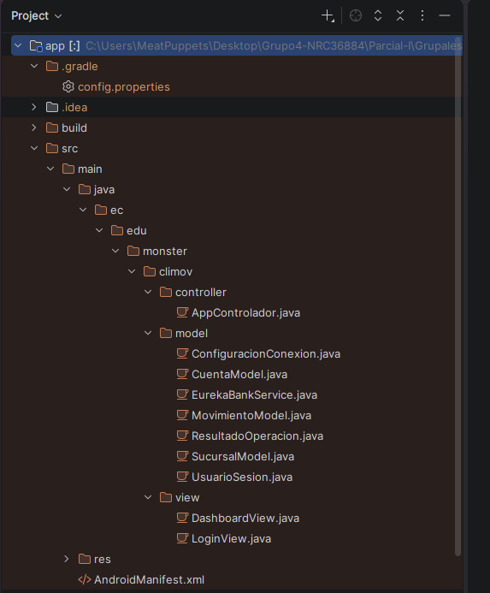
DESARROLLO
DESARROLLO
  OBJETIVO
  BASE DE DATOS EUREKABANK
  CREACIÓN DEL SERVIDOR RESTFUL EN JAVA
  CREACIÓN DEL PROYECTO – CLIENTE CONSOLA
  CREACIÓN DEL PROYECTO – CLIENTE ESCRITORIO
  CREACIÓN DEL PROYECTO – CLIENTE WEB
  CREACIÓN DEL PROYECTO – CLIENTE MÓVIL
CONCLUSIONES
RECOMENDACIONES
Figura 16. Estructura del Proyecto y Layouts XML en Android Studio.

Slide 70
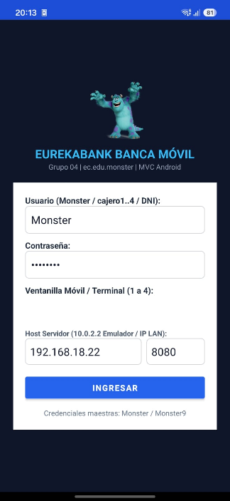
DESARROLLO
DESARROLLO
  OBJETIVO
  BASE DE DATOS EUREKABANK
  CREACIÓN DEL SERVIDOR RESTFUL EN JAVA
  CREACIÓN DEL PROYECTO – CLIENTE CONSOLA
  CREACIÓN DEL PROYECTO – CLIENTE ESCRITORIO
  CREACIÓN DEL PROYECTO – CLIENTE WEB
  CREACIÓN DEL PROYECTO – CLIENTE MÓVIL
CONCLUSIONES
RECOMENDACIONES
Figura 17. Ejecución del Cliente Móvil en Emulador Android (Login y Sele.

Slide 71
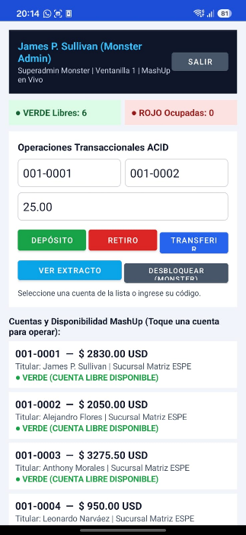
DESARROLLO
DESARROLLO
  OBJETIVO
  BASE DE DATOS EUREKABANK
  CREACIÓN DEL SERVIDOR RESTFUL EN JAVA
  CREACIÓN DEL PROYECTO – CLIENTE CONSOLA
  CREACIÓN DEL PROYECTO – CLIENTE ESCRITORIO
  CREACIÓN DEL PROYECTO – CLIENTE WEB
  CREACIÓN DEL PROYECTO – CLIENTE MÓVIL
CONCLUSIONES
RECOMENDACIONES
Figura 18. Monitoreo de Cuentas y Operaciones Transaccionales en Cliente.

Slide 72
CONCLUSIONES
DESARROLLO
  OBJETIVO
  BASE DE DATOS EUREKABANK
  CREACIÓN DEL SERVIDOR RESTFUL EN JAVA
  CREACIÓN DEL PROYECTO – CLIENTE CONSOLA
  CREACIÓN DEL PROYECTO – CLIENTE ESCRITORIO
  CREACIÓN DEL PROYECTO – CLIENTE WEB
  CREACIÓN DEL PROYECTO – CLIENTE MÓVIL
CONCLUSIONES
RECOMENDACIONES
El sistema EurekaBank evidencia la efectividad de una Arquitectura Orientada a Servicios al integrar un servidor REST en Java, persistencia en MySQL y cuatro clientes (consola, escritorio, web y móvil) que reutilizan las mismas reglas de negocio.
Las operaciones de depósito, retiro y transferencia se ejecutan de forma atómica (ACID) con bloqueo por cuenta, y el semáforo MashUp (VERDE/ROJO) informa a todos los canales cuando una cuenta está siendo operada por otra ventanilla.

Slide 73
RECOMENDACIONES
DESARROLLO
  OBJETIVO
  BASE DE DATOS EUREKABANK
  CREACIÓN DEL SERVIDOR RESTFUL EN JAVA
  CREACIÓN DEL PROYECTO – CLIENTE CONSOLA
  CREACIÓN DEL PROYECTO – CLIENTE ESCRITORIO
  CREACIÓN DEL PROYECTO – CLIENTE WEB
  CREACIÓN DEL PROYECTO – CLIENTE MÓVIL
CONCLUSIONES
RECOMENDACIONES
Validar el token de sesión en el servidor en cada operación: actualmente se genera al iniciar sesión, pero el servicio no lo revalida.
Implementar el cambio de contraseña y la notificación por correo definidos en el diagrama de casos de uso, que aún no existen en el servicio.
Usar HTTPS y no dejar las credenciales de la base de datos y de la cuenta Monster en archivos de configuración del repositorio en producción.

